Slide 1
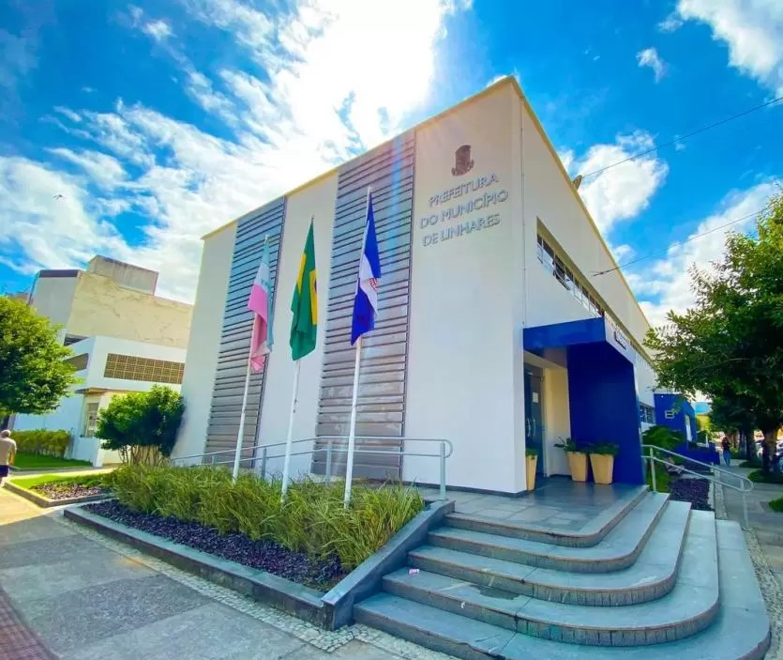
Prefeitura de Linhares
Secretaria Municipal de Saúde - FMS
PREFEITO
Bruno Marianelli
SECRETÁRIA DE SAÚDE
Sônia M. Dalmolim
SUBSECRETÁRIA
Francimar Baptista
PRESTAÇÃO DE CONTAS
FUNDO MUNICIPAL DE SAÚDE – FMS
1º. QUADRIMESTRE - 2024

Slide 2
Prefeitura de Linhares
Secretaria Municipal de Saúde
APRESENTAÇÃO
Dados socioeconômicos
Estabelecimentos
Recursos Humanos
Produção / Indicadores de Saúde
Orçamento / Financeiro
Imagens / Realizações
Conclusão

Slide 3
Prefeitura de Linhares
Secretaria Municipal de Saúde - FMS
DADOS ESTATÍSTICOS / SOCIOECONÔMICOS

Slide 4
Prefeitura de Linhares
Secretaria Municipal de Saúde
POPULAÇÃO 2022:
ESTIMATIVA IBGE
População Residente Estimada (Pessoas)
 | 2011 | 2012 | 2013 | 2014 | 2015 | 2016 | 2017 | 2018 | 2019 | 2020 | 2021 | 2022
Linhares | 147.782 | 151.012 | 154.260 | 157.757 | 160.922 | 164.138 | 167.118 | 170.364 | 173.555 | 176.688 | 179.755 | 166.786
Fonte: 2000 a 2020 - Estimativas preliminares elaboradas pelo Ministério da Saúde/SVS/DASNT

Slide 5
Prefeitura de Linhares
Secretaria Municipal de Saúde
2021: POPULAÇÃO POR FAIXA
ETÁRIA - PROJEÇÃO IBGE
População Residente - Estudo de Estimativas Populacionais por Município, Idade e Sexo 2000-2021 - Brasil
Município: 320320 LINHARES
Período:2021
Município | 0 a 4 anos | 5 a 9 anos | 10 a 14 anos | 15 a 19 anos | 20 a 29 anos | 30 a 39 anos | 40 a 49 anos | 50 a 59 anos | 60 a 69 anos | 70 a 79 anos | 80 anos e mais | Total
320320 LINHARES | 14538 | 14064 | 13171 | 13840 | 29318 | 30578 | 25002 | 17895 | 12359 | 5969 | 3021 | 179755
Total | 14538 | 14064 | 13171 | 13840 | 29318 | 30578 | 25002 | 17895 | 12359 | 5969 | 3021 | 179755
Fonte:
2000 a 2021 – Estimativas preliminares elaboradas pelo Ministério da Saúde/SVSA/DAENT/CGIAE
População Residente - Estudo de Estimativas Populacionais por Município, Idade e Sexo 2000-2021 - Brasil
População residente por Município e Faixa Etária
Período:2021
Município |  | 0 a 4 anos | 5 a 9 anos | 10 a 14 anos | 15 a 19 anos | 20 a 29 anos | 30 a 39 anos | 40 a 49 anos | 50 a 59 anos | 60 a 69 anos | 70 a 79 anos | 80 anos + | Total
320320 LINHARES | FEMININO | 7107 | 6889 | 6493 | 6722 | 14533 | 14774 | 12208 | 9062 | 6507 | 3279 | 1786 | 89360
 | MASCULINO | 7431 | 7175 | 6678 | 7118 | 14785 | 15804 | 12794 | 8833 | 5852 | 2690 | 1235 | 90395
Total |  | 14538 | 14064 | 13171 | 13840 | 29318 | 30578 | 25002 | 17895 | 12359 | 5969 | 3021 | 179755
Fonte:
2000 a 2021 – Estimativas preliminares elaboradas pelo Ministério da Saúde/SVSA/DAENT/CGIAE

Slide 6
Prefeitura de Linhares
Secretaria Municipal de Saúde
REDE PÚBLICA E PRESTADORA DE SERVIÇO REDE PRIVADA QUE PRESTA SERVIÇO SUS
Tipo de estabelecimento | Total
POSTO DE SAUDE | 6
CENTRO DE SAÚDE / UNIDADE BÁSICA | 31
POLICLÍNICA | 13
HOSPITAL GERAL | 4
CONSULTÓRIO ISOLADO | 419
CLINICA/CENTRO DE ESPECIALIDADE | 98
UNIDADE DE APOIO DIAGNOSE E TERAPIA (SADT ISOLADO) | 27
UNIDADE MÓVEL TERRESTRE | 2
UNIDADE MOVEL NÍVEL PRE-HOSPITALAR NA AREA DE URGENCIA | 3
FARMÁCIA | 3
UNIDADE DE VIGILÂNCIA EM SAÚDE | 2
HOSPITAL/DIA - ISOLADO | 2
CENTRAL DE GESTÃO EM SAÚDE | 1
CENTRO DE ATENÇÃO HEMOTERAPIA E OU HEMATOLOGICA | 1
CENTRO DE ATENÇÃO PSICOSSOCIAL | 2
PRONTO ATENDIMENTO | 1
LABORATÓRIO DE SAUDE PUBLICA | 1
CENTRAL DE REGULAÇÃO DO ACESSO | 1
Total | 617
Fonte: SCNES.

Slide 7
Prefeitura de Linhares
Secretaria Municipal de Saúde
Esfera Administrativa (Gerência) | Total
Privada | 4
Federal | -
Estadual | 3
Municipal | 610
TOTAL | 617
Fonte: SCNES / MS.

Slide 8
Prefeitura de Linhares
Secretaria Municipal de Saúde - FMS
PROCEDIMENTOS / PRODUÇÃO

Slide 9
PRODUÇÃO AMBULATORIAL, SUBGRUPOS,
ESTABELECIMENTO ESPECIALIZADOS - LINHARES/ES
1º QUADRIMESTRE 2024
Prefeitura de Linhares
Secretaria Municipal de Saúde
Produção Ambulatorial de Procedimentos da Tabela Unificada
SubGrupo de Procedimentos | 1º Quadrimestre
0101 Ações coletivas/individuais em saúde | 18.130
0201 Coleta de material | 69.397
0202 Diagnóstico em laboratório clínico | 163.700
0203 Diagnóstico por anatomia patológica e citopatologia | 3.075
0204 Diagnóstico por radiologia | 8.627
0205 Diagnóstico por ultrasonografia | 1.737
0206 Diagnóstico por tomografia | 4.962
0207 Diagnóstico por ressonância magnética | 139
0208 Diagnóstico por medicina nuclear in vivo | 111
0209 Diagnóstico por endoscopia | 253
0211 Métodos diagnósticos em especialidades | 3.704
0214 Diagnóstico por teste rápido | 11.823
0301 Consultas / Atendimentos / Acompanhamentos | 132.870
0302 Fisioterapia | 1.607
0303 Tratamentos clínicos (outras especialidades) | 660
0304 Tratamento em oncologia | 2.590
0305 Tratamento em nefrologia | 8.300
0306 Hemoterapia | 26
0307 Tratamentos odontológicos | 430
0401 Pequenas cirurgias e cirurgias de pele, tecido subcutâneo e mucosa | 547
0404 Cirurgia das vias aéreas superiores, da face, da cabeça e do pescoço | 9
0405 Cirurgia do aparelho da visão | 1
0407 Cirurgia do aparelho digestivo, orgãos anexos e parede abdominal | 7

Slide 10
Prefeitura de Linhares
PRODUÇÃO AMBULATORIAL, SUBGRUPOS,
ESTABELECIMENTO ESPECIALIZADOS - LINHARES/ES
1º QUADRIMESTRE 2024
Secretaria Municipal de Saúde
...
0408 Cirurgia do sistema osteomuscular | 6
0409 Cirurgia do aparelho geniturinário | 13
0414 Bucomaxilofacial | 266
0415 Outras cirurgias | 5
0418 Cirurgia em nefrologia | 93
0604 Componente Especializado da Assistência Farmacêutica | 727.900
0702 Órteses, próteses e materiais especiais relacionados ao ato cirúrgico | 207
Total | 1.161.195
Fonte: SISTEMA DE INFOMAÇÃO AMBULATORIAL (SIA)/TABWIN - DATASUS - MS

Slide 11
Prefeitura de Linhares
Secretaria Municipal de Saúde
PRODUÇÃO AMBULATORIAL - ESPECIALIDADE, PROFISSIONAIS, LINHARES/ES
1º QUADRIMESTRE DE 2024
Produção Ambulatorial de Procedimentos da Tabela Unificada
Profissional - CBO | Total
221205 Biomédico | 29.627
2231F9 Medico residente | 333
223208 Cirurgiao dentista - clinico geral | 1.876
223405 Farmaceutico | 730.332
223415 Farmaceutico analista clinico | 189.872
223505 Enfermeiro | 51.554
223605 Fisioterapeuta geral | 1.706
223710 Nutricionista | 557
223810 Fonoaudiologo geral | 435
223905 Terapeuta ocupacional | 191
225103 Medico infectologista | 957
225109 Medico nefrologista | 9.074
225112 Medico neurologista | 492
225115 Medico angiologista | 344
225120 Medico cardiologista | 3.948
225121 Medico oncologista clinico | 5.511
225124 Medico pediatra | 12.526
225125 Medico clinico | 22.412
225127 Medico pneumologista | 566
225133 Medico psiquiatra | 479
225135 Medico dermatologista | 235
225136 Medico reumatologista | 317
225148 Medico anatomopatologista | 832
225151 Medico anestesiologista | 520
225155 Medico endocrinologista e metabologista | 1.054
225165 Medico gastroenterologista | 300
225180 Medico geriatra | 89
225185 Medico hematologista | 1.040

Slide 12
Prefeitura de Linhares
Secretaria Municipal de Saúde
PRODUÇÃO AMBULATORIAL - ESPECIALIDADE, PROFISSIONAIS, LINHARES/ES
1º QUADRIMESTRE DE 2024
225203 Medico em cirurgia vascular | 7
225210 Medico cirurgiao cardiovascular | 92
225220 Medico cirurgiao do aparelho digestivo | 310
225225 Medico cirurgiao geral | 2.493
225230 Medico cirurgiao pediatrico | 78
225235 Medico cirurgião plástico | 146
225240 Medico cirurgiao toracico | 115
225250 Medico ginecologista e obstetra | 8.256
225255 Medico mastologista | 296
225260 Medico neurocirurgiao | 501
225265 Medico oftalmologista | 1.145
225270 Medico ortopedista e traumatologista | 6.596
225280 Medico coloproctologista | 202
225285 Medico urologista | 2.128
225290 Medico cancerologista cirurgico | 2.194
225310 Medico em endoscopia | 18
225315 Medico em medicina nuclear | 111
225320 Medico em radiologia e diagnostico por imagem | 15.331
225335 Medico patologista clinico / medicina laboratorial | 17.114
239425 Psicopedagogo | 0
251510 Psicologo clinico | 2.261
251605 Assistente social | 6.441
322205 Tecnico de enfermagem | 27.471
322230 Auxiliar de enfermagem | 710
Total | 1.161.195
Fonte: Ministério da Saúde - Sistema de Informações Ambulatoriais do SUS (SIA/SUS)

Slide 13
Prefeitura de Linhares
Secretaria Municipal de Saúde
PRODUÇÃO AMBULATORIAL - ATENÇÃO BÁSICA – PROFISSIONAIS:
1º QUADRIMESTRE 2024
TIPO DE PRODUÇÃO | 1º QUADRIMESTRE
VISITA DOMICILIAR AGENTE DE SAÚDE | 226.703
ATENDIMENTO INDIVIDUAL MÉDICO | 78.167
ATENDIMENTO INDIVIDUAL ENFERMEIRO | 42.936
PROCEDIMENTO ENFERMEIRO | 28.917
PROCEDIMENTO TECNICO DE ENFERMAGEM | 240.222
ATENDIMENTO ODONTOLOGICO | 8.925
TOTAL | 625.870
Fonte: PEC-PRONTUÁRIO-ESUS - MINISTERIO DA SAÚDE

Slide 14
Prefeitura de Linhares
Secretaria Municipal de Saúde
INTERNAÇÕES HGL, LINHARES/ES
1º QUADRIMESTRE 2024
Diagnóstico CID10 (capítulo) | <1 ano | 1-4 anos | 5-9 anos | 10-14 anos | 15-19 anos | 20-24 anos | 25-29 anos | 30-34 anos | 35-39 anos | 40-44 anos | 45-49 anos | 50-54 anos | 55-59 anos | 60-64 anos | 65-69 anos | 70-74 anos | 75-79 anos | 80e+ anos | Total
I. Algumas doenças infecciosas e parasitárias | 8 | 23 | 15 | 10 | 5 | 3 | 5 | 5 | 6 | 12 | 7 | 7 | 9 | 16 | 20 | 20 | 22 | 32 | 225
II. Neoplasias (tumores) | 0 | 0 | 0 | 0 | 0 | 0 | 1 | 3 | 3 | 14 | 16 | 6 | 9 | 10 | 7 | 6 | 6 | 8 | 89
III. Doenças sangue órgãos hemat e transt imunitár | 0 | 1 | 0 | 0 | 0 | 1 | 0 | 2 | 1 | 0 | 5 | 0 | 0 | 2 | 1 | 4 | 4 | 1 | 22
IV. Doenças endócrinas nutricionais e metabólicas | 0 | 0 | 0 | 0 | 1 | 1 | 4 | 3 | 4 | 3 | 2 | 8 | 5 | 10 | 9 | 8 | 8 | 12 | 78
V. Transtornos mentais e comportamentais | 0 | 0 | 0 | 0 | 2 | 3 | 0 | 2 | 2 | 5 | 5 | 2 | 3 | 2 | 1 | 0 | 0 | 1 | 28
VI. Doenças do sistema nervoso | 0 | 0 | 1 | 0 | 0 | 3 | 0 | 3 | 2 | 9 | 5 | 12 | 9 | 3 | 2 | 3 | 6 | 3 | 61
VIII.Doenças do ouvido e da apófise mastóide | 0 | 2 | 6 | 5 | 0 | 0 | 0 | 0 | 1 | 0 | 0 | 0 | 0 | 1 | 0 | 0 | 0 | 0 | 15
IX. Doenças do aparelho circulatório | 0 | 0 | 0 | 1 | 0 | 5 | 0 | 2 | 6 | 10 | 12 | 12 | 19 | 20 | 22 | 29 | 18 | 40 | 196
X. Doenças do aparelho respiratório | 20 | 33 | 6 | 1 | 2 | 4 | 6 | 0 | 2 | 8 | 8 | 9 | 7 | 9 | 20 | 17 | 13 | 47 | 212
XI. Doenças do aparelho digestivo | 0 | 5 | 3 | 1 | 5 | 13 | 17 | 22 | 24 | 24 | 28 | 27 | 27 | 37 | 29 | 19 | 19 | 17 | 317
XII. Doenças da pele e do tecido subcutâneo | 2 | 5 | 9 | 6 | 1 | 0 | 2 | 6 | 5 | 4 | 3 | 10 | 10 | 18 | 6 | 5 | 3 | 9 | 104
XIII.Doenças sist osteomuscular e tec conjuntivo | 0 | 0 | 0 | 1 | 1 | 0 | 2 | 1 | 1 | 4 | 5 | 9 | 3 | 2 | 1 | 1 | 1 | 0 | 32
XIV. Doenças do aparelho geniturinário | 3 | 11 | 13 | 5 | 4 | 14 | 16 | 27 | 13 | 17 | 15 | 21 | 12 | 16 | 17 | 14 | 12 | 34 | 264
XVII.Malf cong deformid e anomalias cromossômicas | 0 | 0 | 1 | 0 | 0 | 0 | 0 | 0 | 0 | 0 | 0 | 0 | 0 | 0 | 0 | 0 | 0 | 0 | 1
XVIII.Sint sinais e achad anorm ex clín e laborat | 0 | 0 | 1 | 0 | 3 | 0 | 0 | 0 | 2 | 2 | 3 | 3 | 3 | 4 | 1 | 4 | 2 | 2 | 30
XIX. Lesões enven e alg out conseq causas externas | 0 | 3 | 1 | 0 | 10 | 11 | 24 | 18 | 14 | 26 | 10 | 10 | 13 | 10 | 15 | 3 | 2 | 9 | 179
XXI. Contatos com serviços de saúde | 0 | 0 | 0 | 0 | 0 | 4 | 8 | 24 | 32 | 19 | 10 | 12 | 5 | 6 | 3 | 2 | 1 | 0 | 126
Total: | 33 | 83 | 56 | 30 | 34 | 62 | 85 | 118 | 118 | 157 | 134 | 148 | 134 | 166 | 154 | 135 | 117 | 215 | 1979

Slide 15
Prefeitura de Linhares
MORTALIDADE POR GRUPOS DE CAUSAS –
RESIDENTES EM LNHARES/ES
1º QUADRIMESTRE 2024
Secretaria Municipal de Saúde
Diagnóstico CID10 (capítulo) | < 1 ano | 10-14 anos | 15-19 anos | 20-24 anos | 25-29 anos | 30-34 anos | 35-39 anos | 40-44 anos | 45-49 anos | 50-54 anos | 55-59 anos | 60-64 anos | 65-69 anos | 70-74 anos | 75-79 anos | 80e + anos | Total
I. Algumas doenças infecciosas e parasitárias | 1 | 0 | 1 | 1 | 1 | 1 | 3 | 2 | 1 | 2 | 3 | 4 | 8 | 14 | 13 | 20 | 75
II. Neoplasias (tumores) | 0 | 0 | 0 | 0 | 0 | 0 | 1 | 2 | 1 | 5 | 8 | 8 | 13 | 9 | 4 | 12 | 63
III. Doenças sangue órgãos hemat e transt imunitár | 0 | 0 | 0 | 0 | 0 | 0 | 0 | 0 | 0 | 0 | 1 | 0 | 0 | 0 | 2 | 0 | 3
V. Transtornos mentais e comportamentais | 0 | 0 | 0 | 0 | 0 | 0 | 0 | 0 | 1 | 0 | 0 | 0 | 0 | 0 | 0 | 0 | 1
VI. Doenças do sistema nervoso | 0 | 0 | 0 | 0 | 0 | 0 | 0 | 0 | 0 | 0 | 0 | 0 | 0 | 0 | 1 | 0 | 1
IX. Doenças do aparelho circulatório | 0 | 0 | 0 | 0 | 0 | 1 | 0 | 2 | 1 | 3 | 5 | 2 | 9 | 8 | 1 | 16 | 48
X. Doenças do aparelho respiratório | 2 | 1 | 0 | 1 | 0 | 0 | 1 | 0 | 0 | 3 | 3 | 3 | 3 | 2 | 5 | 14 | 38
XI. Doenças do aparelho digestivo | 0 | 0 | 0 | 0 | 0 | 0 | 0 | 0 | 0 | 0 | 3 | 0 | 4 | 1 | 0 | 5 | 13
XII. Doenças da pele e do tecido subcutâneo | 0 | 0 | 0 | 0 | 0 | 0 | 0 | 0 | 0 | 0 | 0 | 1 | 1 | 0 | 1 | 2 | 5
XIII. Doenças sist osteomuscular e tec conjunto | 0 | 0 | 0 | 0 | 0 | 0 | 0 | 0 | 0 | 0 | 0 | 0 | 0 | 0 | 2 | 1 | 3
XIV. Doenças do aparelho geniturinário | 0 | 0 | 0 | 0 | 0 | 0 | 0 | 1 | 1 | 0 | 0 | 0 | 0 | 1 | 1 | 2 | 6
XV. Gravidez parto e puerpério | 0 | 0 | 0 | 0 | 0 | 1 | 0 | 0 | 0 | 0 | 0 | 0 | 0 | 0 | 0 | 0 | 1
XVI. Algumas afec originadas no período perinatal | 5 | 0 | 0 | 0 | 0 | 0 | 0 | 0 | 0 | 0 | 0 | 0 | 0 | 0 | 0 | 0 | 5
XVII. Malf cong deformid e anomalias cromossômicas | 1 | 0 | 0 | 0 | 0 | 0 | 0 | 0 | 0 | 0 | 0 | 0 | 0 | 0 | 0 | 0 | 1
XVIII.Sint sinais e achad anorm ex clín e laborat | 0 | 0 | 0 | 0 | 1 | 0 | 0 | 0 | 0 | 0 | 0 | 0 | 0 | 0 | 1 | 0 | 2
XIX. Lesões enven e alg out conseq causas externas | 0 | 0 | 0 | 2 | 0 | 0 | 1 | 0 | 3 | 1 | 3 | 0 | 0 | 1 | 2 | 3 | 16
Total | 9 | 1 | 1 | 4 | 2 | 3 | 6 | 7 | 8 | 14 | 26 | 18 | 38 | 36 | 33 | 75 | 281
Fonte: SISTEMA DE INFOMAÇÃO AMBULATORIAL (SIA)/TABWIN - DATASUS - MS

Slide 16
Prefeitura de Linhares
Secretaria Municipal de Saúde
INDICADORES DA SAÚDE
ANO 2024 – 1º QUADRIMESTRE
N | Indicadores da Saúde | Meta | Res. 2023 | Res. 1º Quadri. 2024
1 | Taxa de mortalidade prematura (de 30 a 69 anos) pelo conjunto das quatro principais doenças crônicas não transmissíveis (doenças do aparelho circulatório, câncer, diabetes e doenças respiratórias crônicas). | 269 p/ 100 mil | 300,7 p/ 100 mil | 99,83 p/ 100 mil
2 | Razão de exames de mamografia de rastreamento realizados em mulheres de 50 a 69 anos na população residente de determinado local e a população da mesma faixa etária | 0,37 | 0,32 | 0,13
3 | Percentual de usuários diagnosticados com câncer iniciando tratamento em até 60 dias a partir do diagnóstico | 60% | 47% | 35,3%
4 | Proporção de cura dos casos novos de hanseníase diagnosticados nos anos das coortes | ≥90% | 88,2% | 86,9%
5 | Taxa de incidência de tuberculose | 25 p/ 100 mil | 41,37 p/ 100 mil | 9,6 p/ 100 mil
6 | Número absoluto de óbitos de dengue grave | 1 | 8 | 8
7 | Número de casos novos de siflís congênita em menores de 1 ano de idade | 8 | 6 | 11
8 | Taxa de Mortalidade Infantil | 10,00% | 10,29% | 6,7%
9 | Número de óbitos maternos em determinado período e local de residência | 2 | 1 | 0
10 | Cobertura populacional estimada de saúde bucal na atenção básica | 89,00% | SI | 62,07%
11 | Proporção de idosos cadastrados que realizaram avaliação multidimensional no ano | 50% | 35% | 0,04%
12 | Proporção de internações clínicas por condições sensíveis à Atenção Básica - ICSAB | 15,20% | SI | SI

Slide 17
Prefeitura de Linhares
Secretaria Municipal de Saúde
BALANCETE – DESPESAS / INVESTIMENTOS
1º QUADRIMESTRE - 2024
RELATÓRIO POR BLOCO DE FINANCIAMENTO | 1º QUADRIMESTRE 2024
BLOCO DE GESTÃO | ORÇADO | ATUALIZADO | EMPENHADO | LIQUIDADO | PAGO
ATIVIDADES ADMINISTRATIVAS | 30.122.400,00 | 30.230.411,50 | 17.408.012,02 | 10.935.520,80 | 10.753.546,35
CONSELHO MUNICIPAL DE SAUDE | 45.400,00 | 37.400,00 | 2.047,00 | 2.047,00 | 2.047,00
CENTRAL DE REGULAÇÃO | 5.500,00 | 25.516,00 | 20.016,00 | 0,00 | 0,00
CENTRAL DE TRANSPORTE | 7.300.800,00 | 6.636.800,00 | 4.629.588,69 | 1.900.051,31 | 1.876.031,12
MANUTENÇÃO DAS ATIVIDADES DO SETOR DE JUDICIALIZAÇÃO | 552.300,00 | 393.200,00 | 226.329,09 | 80.557,29 | 80.557,29
TOTAL DO BLOCO DE GESTÃO >>> | 38.026.400,00 | 37.323.327,50 | 22.285.992,80 | 12.918.176,40 | 12.712.181,76
BLOCO DE ATENÇÃO PRIMÁRIA | ORÇADO | ATUALIZADO | EMPENHADO | LIQUIDADO | PAGO
UNIDADES BÁSICAS DE SAÚDE | 22.918.658,00 | 28.264.294,91 | 13.022.364,28 | 7.739.231,59 | 7.411.638,88
ESTRATÉGIA SAÚDE DA FAMILIA | 18.550.500,00 | 19.300.500,00 | 4.645.245,38 | 4.645.245,38 | 4.484.366,59
AGENTE COMUNITÁRIOS DE SAÚDE | 7.647.700,00 | 7.947.700,00 | 4.236.266,37 | 4.236.266,37 | 4.044.703,02
SAUDE BUCAL | 500.400,00 | 609.400,00 | 131.035,62 | 0,00 | 0,00
TOTAL DO BLOCO ATENÇÃO PRIMÁRIA >>> | 49.617.258,00 | 56.121.894,91 | 22.034.911,65 | 16.620.743,34 | 15.940.708,49
BLOCO DE INVESTIMENTO | ORÇADO | ATUALIZADO | EMPENHADO | LIQUIDADO | PAGO
RESTAURAÇÃO E AMPIAÇÃO HGL | 200,00 | 200,00 | 0,00 | 0,00 | 0,00
CONSTRUÇÃO DE UNIDADE DE SAUDE | 100,00 | 1.691.018,90 | 1.682.832,66 | 79.951,44 | 79.951,44
TOTAL DO BLOCO DE INVESTIMENTO >>> | 300,00 | 1.691.218,90 | 1.682.832,66 | 79.951,44 | 79.951,44
BLOCO DE MÉDIA E ALTA COMPEXIDADE | ORÇADO | ATUALIZADO | EMPENHADO | LIQUIDADO | PAGO
HOSPITAL GERAL DE LINHARES | 44.438.510,00 | 43.388.640,00 | 23.382.930,40 | 16.498.298,82 | 15.655.377,38
MANUTENÇÃO DO CAPS AD | 474.581,00 | 488.581,00 | 358.483,04 | 204.837,81 | 201.190,87
REDE CREDENCIADA DO SUS ENT.PRIV. E FILANT. | 200,00 | 200,00 | 0,00 | 0,00 | 0,00
MANUTENÇÃO DO P. ATENDIMENTO INFANTIL | 14.400.300,00 | 8.252.622,14 | 8.151.148,18 | 5.722.807,74 | 5.701.016,46
MANUTENÇÃO DAS AT. DA REDE CUIDAR | 3.526.413,00 | 3.526.413,00 | 3.526.311,60 | 992.023,61 | 992.023,61
MANUTENÇÃO USL | 9.226.000,00 | 9.978.694,44 | 2.928.402,35 | 2.581.588,06 | 2.485.874,54
MANUTENÇÃO CAPS | 1.293.100,00 | 1.395.140,00 | 460.455,04 | 315.611,90 | 297.969,92
MANUTENÇÃO DO NAPS | 6.417.575,00 | 6.158.967,99 | 1.830.872,80 | 1.652.966,66 | 1.586.083,66
MANUTENÇÃO DO CEO | 800,00 | 18.562,99 | 17.762,99 | 0,00 | 0,00
MANUTENÇÃO CEFIL | 990.000,00 | 1.017.762,99 | 330.341,95 | 306.504,84 | 296.050,12
CONSÓRCIO POLINORTE | 22.894.123,00 | 22.888.123,00 | 22.332.549,08 | 11.024.634,44 | 10.963.062,30
TOTAL DO BLOCO MEDIA E ALTA COMPL. >>> | 103.661.602,00 | 97.113.707,55 | 63.319.257,43 | 39.299.273,88 | 38.178.648,86

Slide 18
Prefeitura de Linhares
Secretaria Municipal de Saúde
BALANCETE – DESPESAS / INVESTIMENTOS
1º QUADRIMESTRE - 2024
BLOCO DA ATENÇÃO FARMACÊUTICA | ORÇADO | ATUALIZADO | EMPENHADO | LIQUIDADO | PAGO
MANUTENÇÃO DA FARMÁCIA BÁSICA | 3.858.600,00 | 3.952.377,65 | 2.731.193,37 | 1.709.491,27 | 1.252.320,16
TOTAL DO BLOCO DA ATENÇÃO FARMACEUTICA >>> | 3.858.600,00 | 3.952.377,65 | 2.731.193,37 | 1.709.491,27 | 1.252.320,16
BLOCO DA VIGILÂNCIA EM SAÚDE | ORÇADO | ATUALIZADO | EMPENHADO | LIQUIDADO | PAGO
MANUTENÇÃO DA VIGILÂNCIA SANITÁRIA | 301.700,00 | 815.070,00 | 548.301,82 | 399.833,24 | 379.708,71
MANUTENÇÃO DO PROGRAMA DST | 60.900,00 | 60.900,00 | 3.314,22 | 3.314,22 | 3.314,22
MANUTENÇÃO DA VIGIL. A EPIDEMIOLÓGICA | 4.473.240,00 | 4.515.452,80 | 1.479.678,20 | 1.422.818,54 | 1.350.725,80
TOTAL DO BLOCO DE VIGILÂNCIA EM SAÚDE >>> | 4.835.840,00 | 5.391.422,80 | 2.031.294,24 | 1.825.966,00 | 1.733.748,73
TOTAL GERAL >>> | 200.000.000,00 | 201.593.949,31 | 114.085.482,15 | 72.453.602,33 | 69.897.559,44

Slide 19
Prefeitura de Linhares
Secretaria Municipal de Saúde
BALANCETE / DESPESA PESSOAL
1º QUADRIMESTRE - 2024
DESCRIÇÃO | PREVISÃO
DESPESAS COM FOLHA DE PAGAMENTO | ORÇADO | ATUALIZADO | EMPENHO | LIQUIDAÇÃO | PAGAMENTO
MANUTENÇÃO DAS ATIVIDADES ADMINISTRATIVAS | 17.355.700,00 | 16.177.700,00 | 4.766.103,34 | 4.763.284,88 | 4.590.547,53
MANUTENÇÃO DAS ATIVIDADES ESF / UBS | 36.029.458,00 | 33.974.982,64 | 8.711.575,40 | 8.711.575,40 | 8.360.425,91
MANUTENÇÃO DAS ATIVIDADES ACS | 7.646.700,00 | 7.946.700,00 | 4.236.266,37 | 4.236.266,37 | 4.044.703,02
MANUTENÇÃO DAS ATIVIDADES DO HGL | 25.954.910,00 | 25.972.655,50 | 11.590.327,58 | 11.590.327,58 | 11.166.815,05
MANUTENÇÃO DO CAPS AD | 223.481,00 | 234.481,00 | 131.158,89 | 131.158,89 | 127.511,95
MANUTENÇÃO DAS ATIVIDADES DA USL./CAPS/CEFIL/NAPS | 16.592.075,00 | 16.602.075,00 | 4.679.161,25 | 4.679.161,22 | 4.502.119,70
MANUTENÇÃO DA VIG. EPIDEMIOLÓGICA / SANITÁRIA | 4.341.440,00 | 4.338.728,06 | 1.363.345,82 | 1.363.345,82 | 1.291.253,08
TOTAL >>> | 108.143.764,00 | 105.247.322,20 | 35.477.938,65 | 35.475.120,16 | 34.083.376,24
Fonte: Balancete Orçamentário da Despesa

Slide 20
Prefeitura de Linhares
Secretaria Municipal de Saúde
DESPESAS POR FONTE DE RECURSOS
1º QUADRIMESTRE - 2024
DESCRIÇÃO | AUTORIZAÇÃO |  | EMPENHADO | LIQUIDADO | PAGO
 | Orçado | Atualizado | Até o período | Até o período | Até o período
150000000001 - RECURSOS ORDINÁRIOS - PML | 53.391.262,38 | 1.272,00
150000150000 - RECEITA DE IMPOSTOS E DE TRANFERENCIAS DE IMPOSTOS - SAÚDE | 76.575.416,62 | 150.499.202,64 | 85.513.879,96 | 57.686.445,84 | 55.636.979,11
160000009999 - TRANFERENCIAS FUNDO A FUNDO DE RECURSOS DO SUS PROV. DO GOVERNO FEDERAL | 40.100.924,00 | 33.140.626,38 | 16.074.273,75 | 8.576.326,39 | 8.210.012,82
160100000001 - TRANFERENCIAS FUNDO A FUNDO DE RECURSOS DO SUS PROV. DO GOVERNO FEDERAL - LCC E 197 INVESTIMENTO |  | 114.000,00 | 113.900,00
160100009999 - TRANFERENCIAS FUNDO A FUNDO DE RECURSOS DO SUS PROV. DO GOVERNO FEDERAL | 100,00 | 100,00
160400000000 - TRANFERENCIAS PROV. DO GOVERNO FEDERAL DEST. VENCIMENTOS DOS ACS E AGENTES DE ENDEMIAS | 11.987.340,00 | 4.586.379,12 | 1.385.418,76 | 1.385.418,76 | 1.313.326,02
160500000000 - ASSISTENCIA FINANCEIRA DA UNIÃO DEST. A COMPLEMENTAÇÃO DO PAGAMENTO PISO DA ENFERMAGEM |  | 2.412.845,25 | 1.764.905,90 | 1.764.905,90 | 1.696.736,05
162100000000 - TRANFERENCIAS FUNDO A FUNDO DE RECURSOS DO SUS PROV. DO GOVERNO ESTADUAL | 5.285.456,00 | 4.431.056,00 | 3.296.101,10 | 1.354.244,15 | 1.354.244,15
162200000000 - TRANFERENCIAS FUNDO A FUNDO DE RECURSOS DO SUS PROV. DO GOVERNOS MUNICIPAIS | 550.500,00 | 550.500,00 | 550.400,00
170000000001 - OUTRAS TRANFERENCIAS DE CONVENIOS OU INSTRUMENTOS CONGÊNERES DA UNIÃO | 2.109.001,00 | 433.631,00
170500000000 - TRANSFERENCIA DOS ESTADOS REF. A COMPENSAÇÃO FINANCEIRAS PELA EXPLORAÇÃO DE RECURSO NATURAIS |  | 96.969,59 | 88.883,35
172000000001 - TRANSFERENCIA DA UNIÃO REF. AS PARTICIPAÇÕES NA EXPLORAÇÃO DE PETROLEO E GAS NATURAL DEST AO FEP - LEI 9.478/1997. | 10.000.000,00 | 3.733.418,02 | 3.703.770,02 | 1.606.309,85 | 1.606.309,85
270500000000 - TRANSFERENCIA DOS ESTADOS REF. A COMPENSAÇÃO FINANCEIRAS PELA EXPLORAÇÃO DE RECURSO NATURAIS |  | 1.593.949,31 | 1.593.949,31 | 79.951,44 | 79.951,44
TOTAL >>> | 200.000.000,00 | 201.593.949,31 | 114.085.482,15 | 72.453.602,33 | 69.897.559,44

Slide 21
Prefeitura de Linhares
FOLHA DE PAGAMENTO - 2024
X
TOTAL LIQUIDADO – 2024
1º QUADRIMESTRE
Secretaria Municipal de Saúde
DESCRIÇÃO Valores – R$
1 GASTO COM FOLHA – Jan à Abril / 2024 34,1 milhões
2 TOTAL DESPESAS / INVEST. SAÚDE >>> 69,9 Milhões
%
48,78
Nota Explicativa
Total da folha de pagamento da saúde com encargos.
FONTE: BALANCETE ANALÍTICO DA DESPESA - CONTABILIDADE

Slide 22
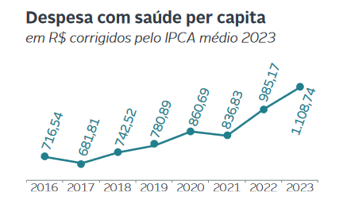
Prefeitura de Linhares
Secretaria Municipal de Saúde - FMS
INVESTIMENTO PER CAPITA MUNICÍPIOS CAPIXABAS
2022 - Linhares – R$ 1.407,65
4º Lugar
2023 - Linhares – R$ 1.341,16
5º Lugar

Slide 23
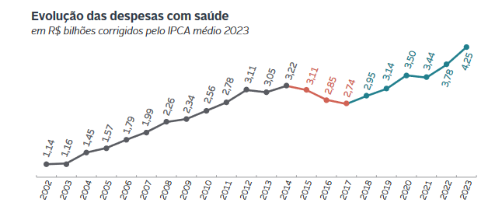
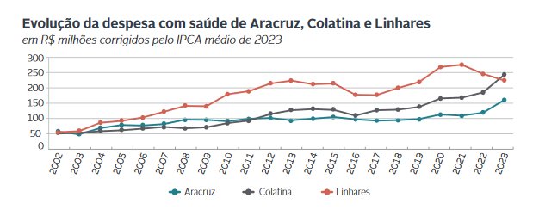
Prefeitura de Linhares
INVESTIMENTO PER CAPITA MUNICÍPIOS CAPIXABAS

Slide 24
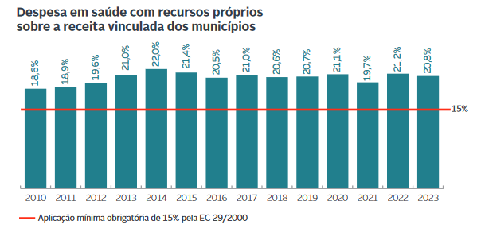
Prefeitura de Linhares
Secretaria Municipal de Saúde
RECURSOS PRÓPRIOS – SAÚDE / 2024
Municípios Capixabas
30,61
Investimento de Recursos Próprios na Saúde no 1º Quadrimestre
de 2024
A média de investimentos na saúde dos municípios capixaba, em 2023 foi de 20,8%.
Fonte: revista finanças capixaba

Slide 25
Prefeitura de Linhares
Secretaria Municipal de Saúde - FMS
AÇÕES ESTRUTURANTES 2024

Slide 26
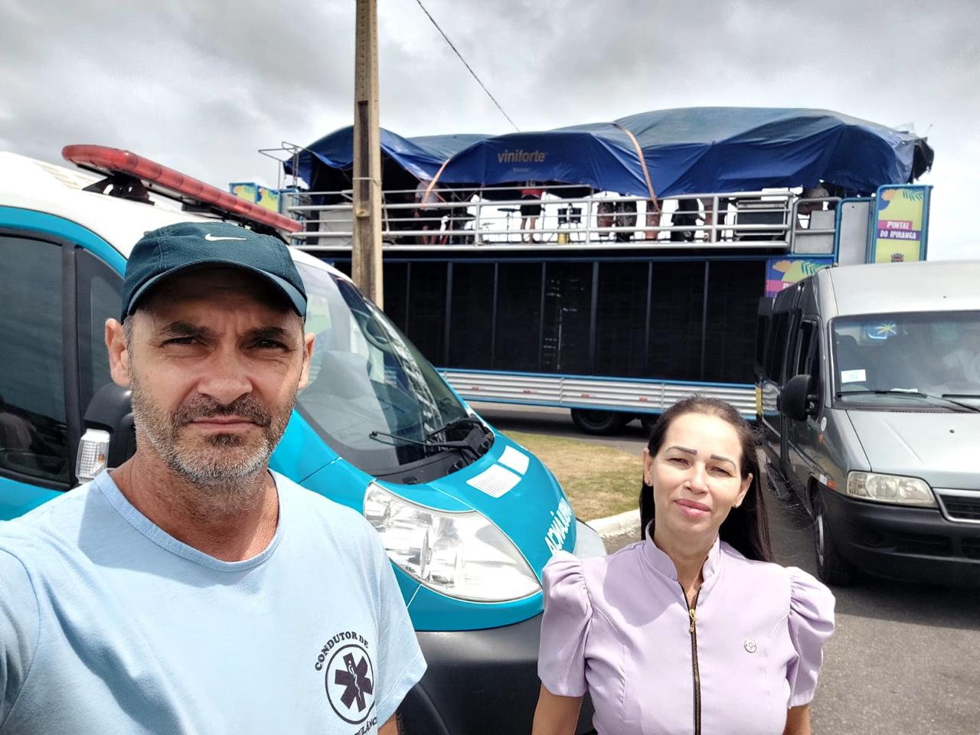
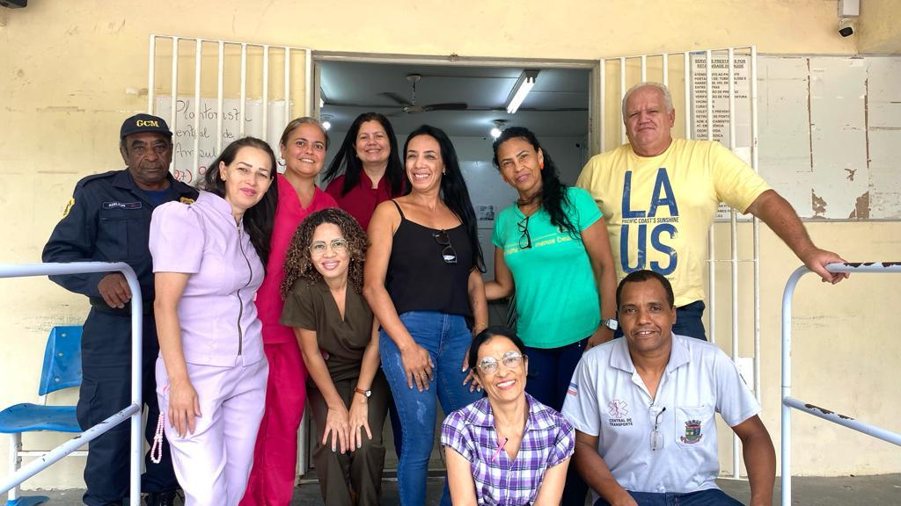
Prefeitura de Linhares
Secretaria Municipal de Saúde - FMS
Verão 2024: praias de Linhares têm plantão médico 24 horas

Slide 27
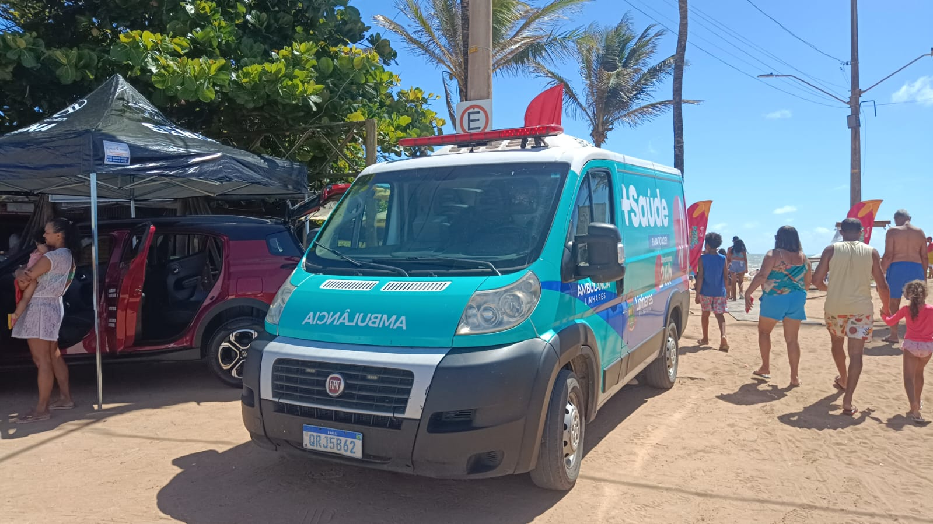
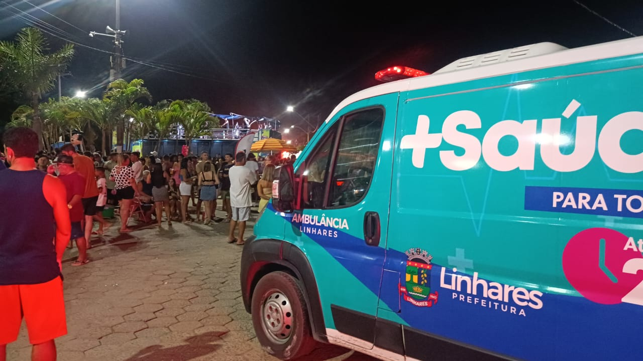
Prefeitura de Linhares
Secretaria Municipal de Saúde - FMS
Verão 2024: praias de Linhares têm plantão médico 24 horas

Slide 28
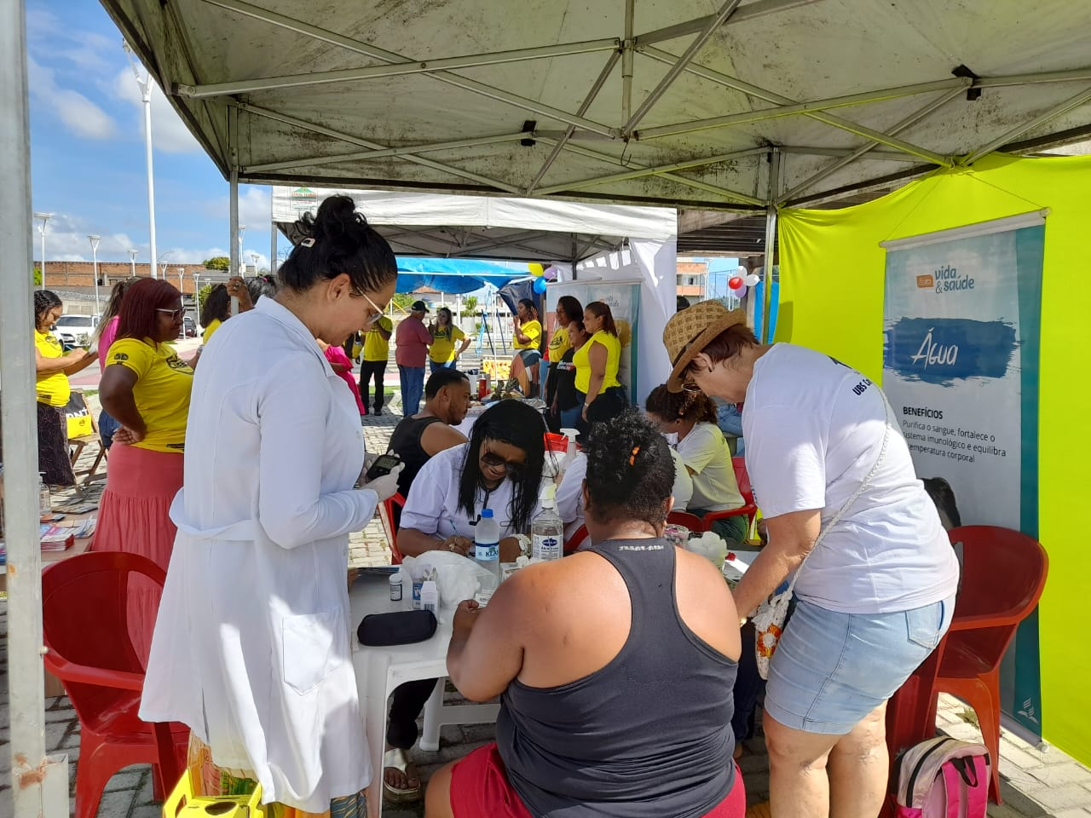
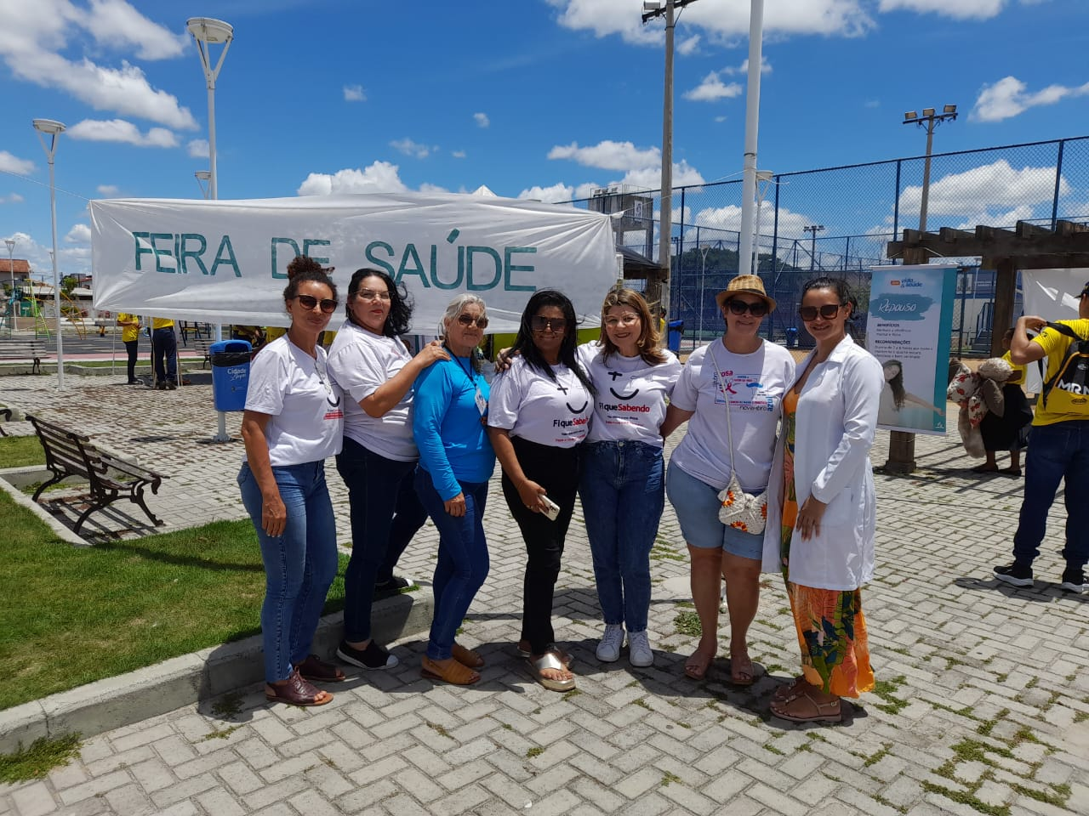
Prefeitura de Linhares
Secretaria Municipal de Saúde - FMS
Ação em Saúde :
Feira de saúde no Bairro Canivete

Slide 29
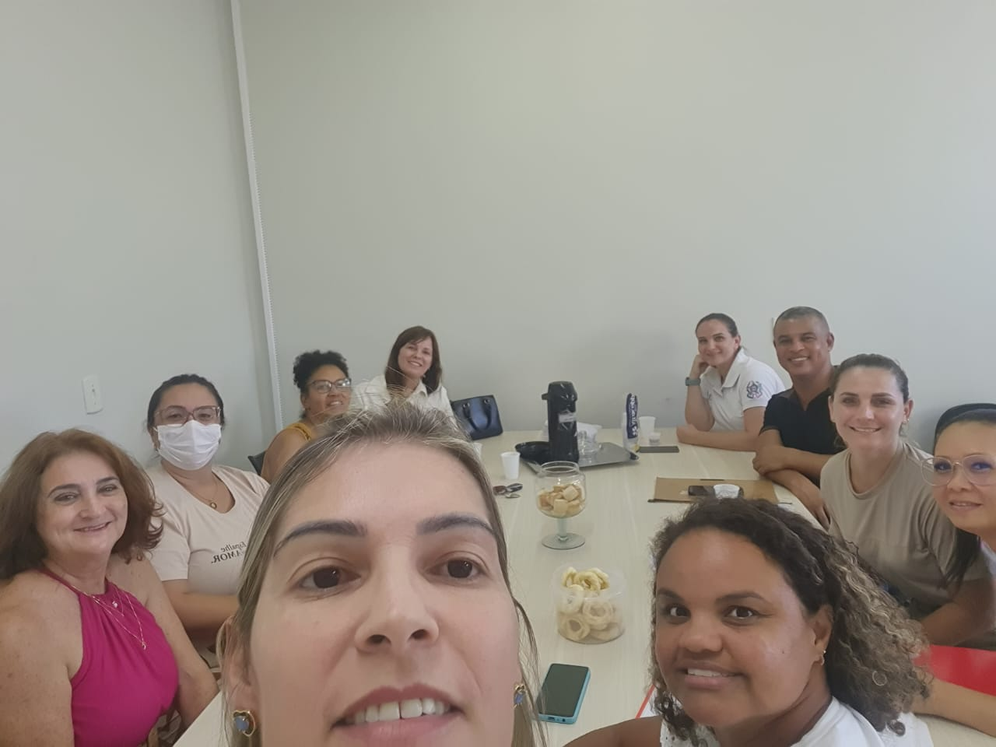
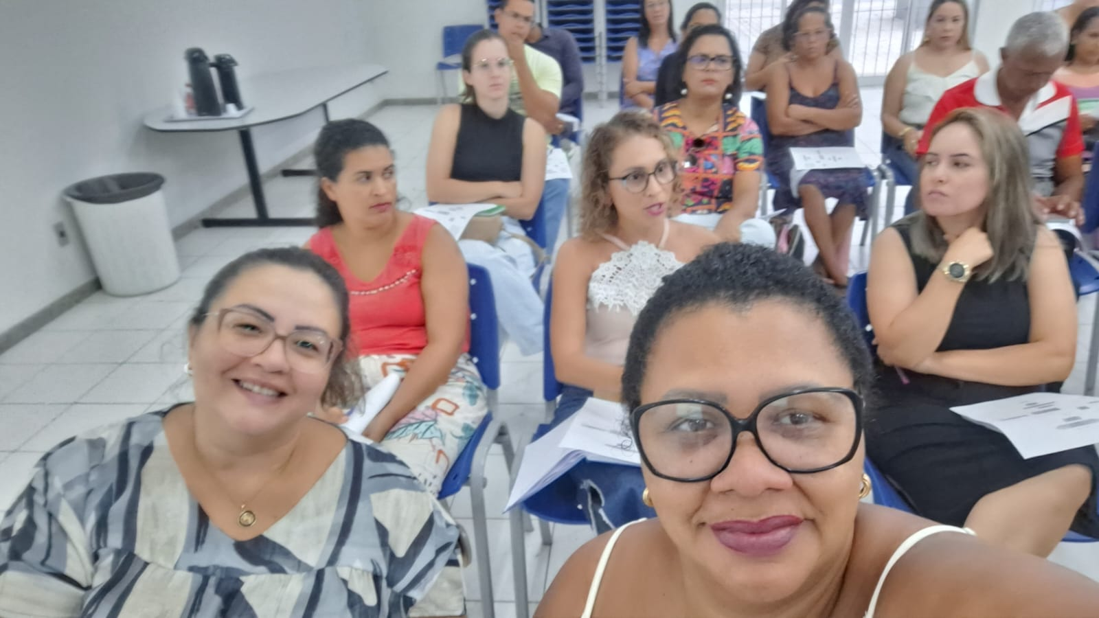
Prefeitura de Linhares
Secretaria Municipal de Saúde - FMS
Saúde Mental:
Reunião: Saúde Mental e IASES:
Fluxo, Internação e Provisória.
Reunião construção do atendimento/fluxo criança adolescente vítima de violência.

Slide 30
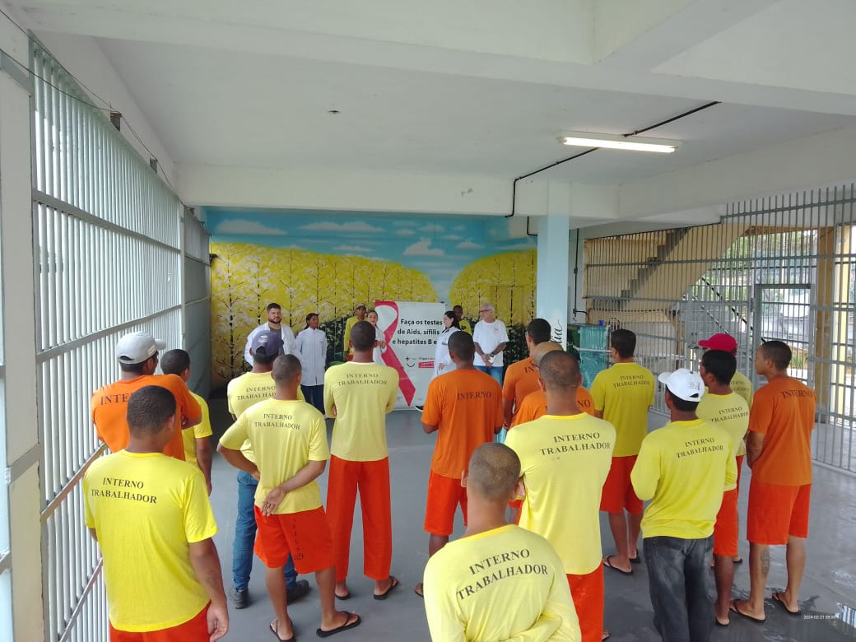
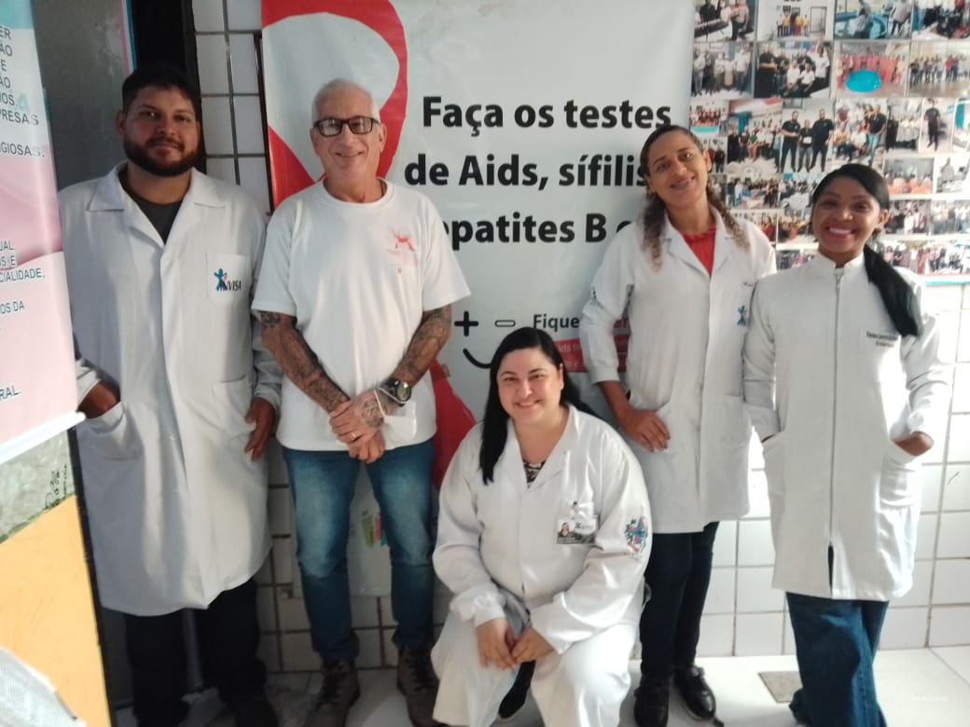
Prefeitura de Linhares
Secretaria Municipal de Saúde - FMS
Ação em saúde:
Penitenciária Regional de Linhares

Slide 31
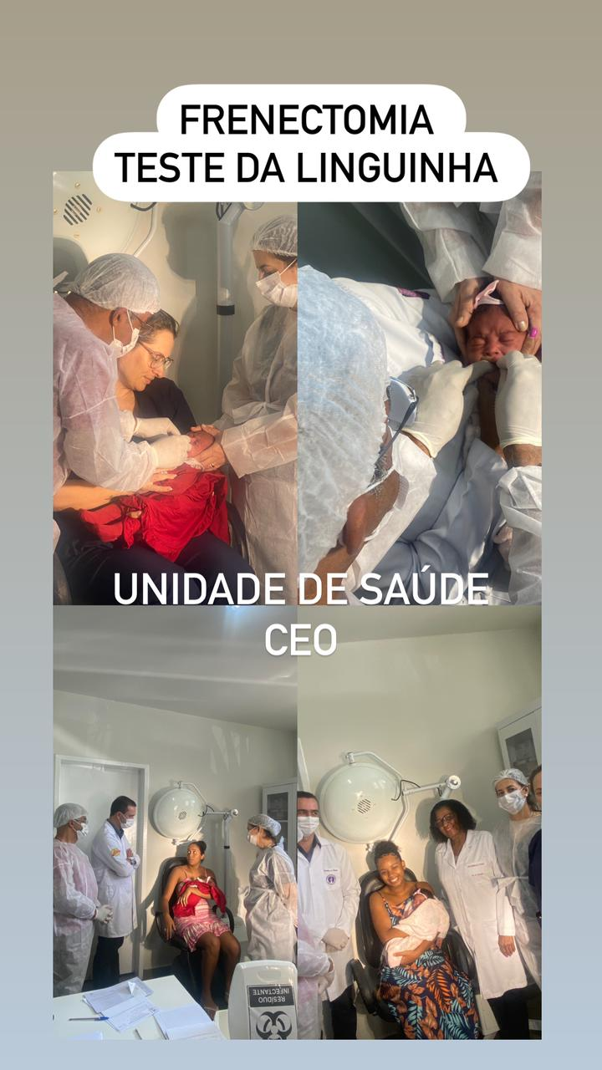
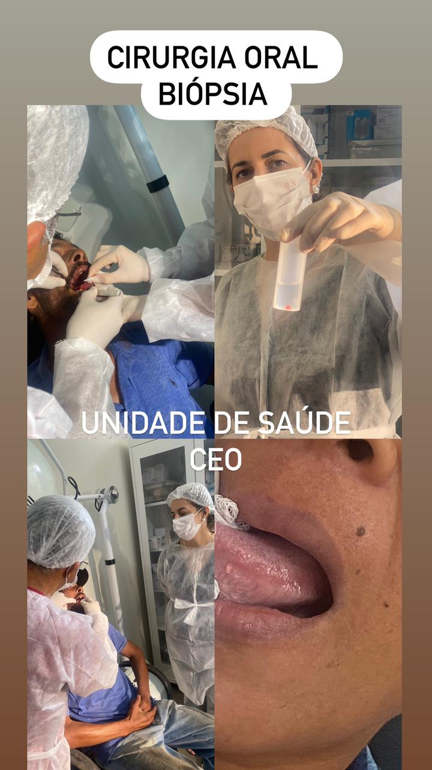
Prefeitura de Linhares
Secretaria Municipal de Saúde - FMS
Ações da Saúde Bucal: Unidade de Saúde CEO

Slide 32
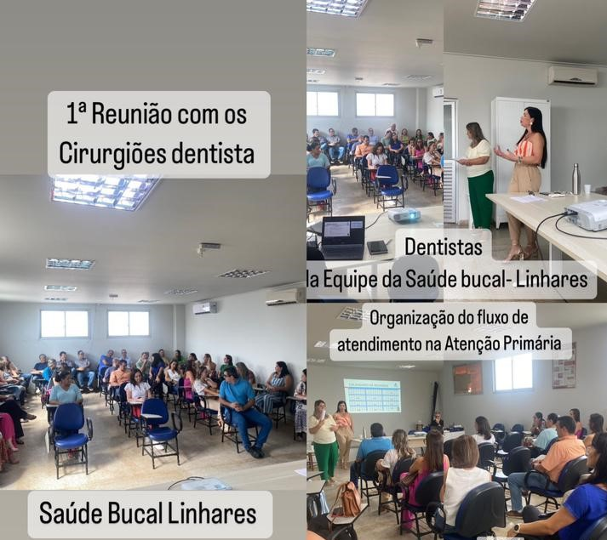
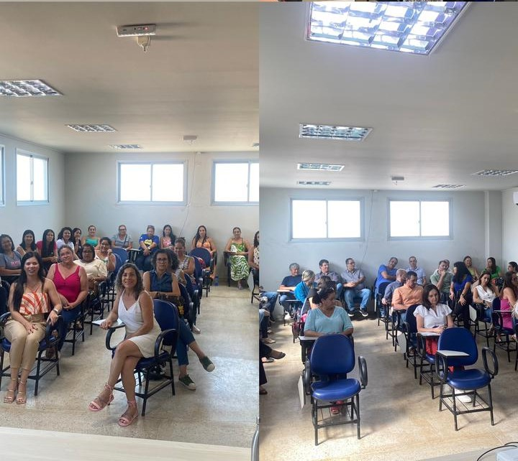
Prefeitura de Linhares
Secretaria Municipal de Saúde - FMS
Ações da Saúde Bucal:
1º Reunião Cirurgiões Dentistas / Organização de fluxo atendimento APS

Slide 33
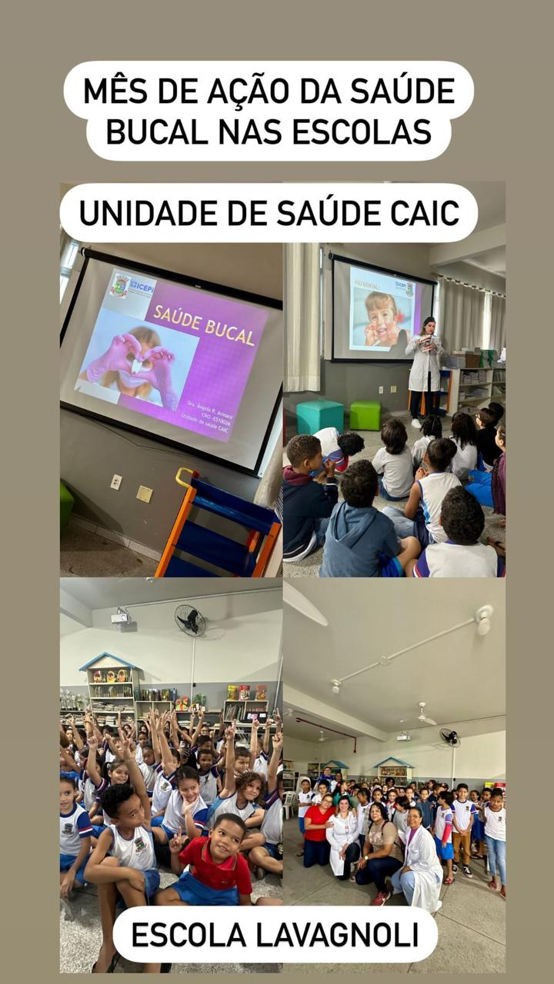
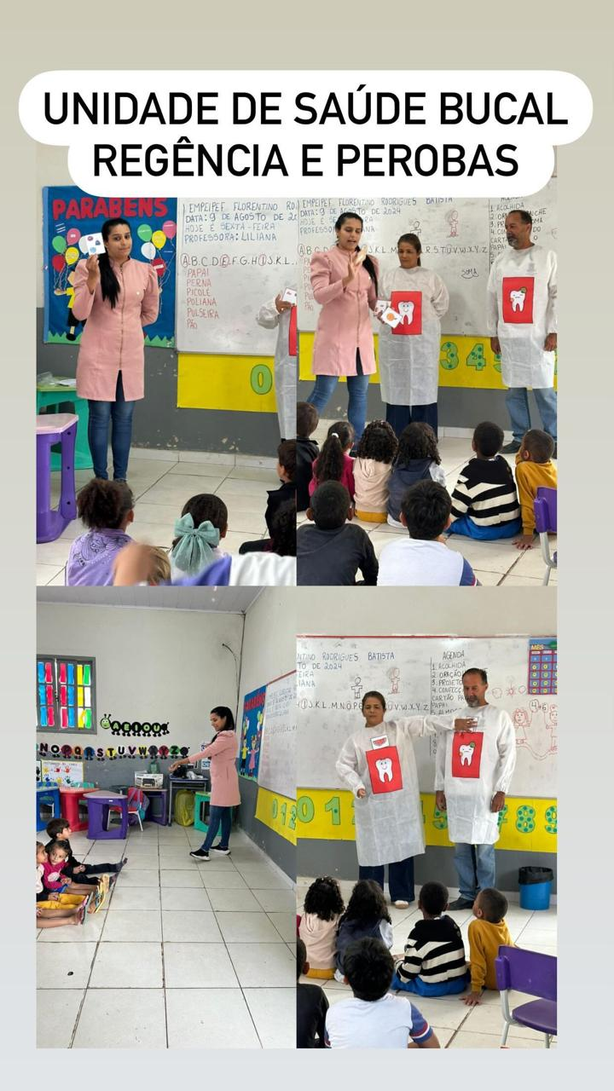
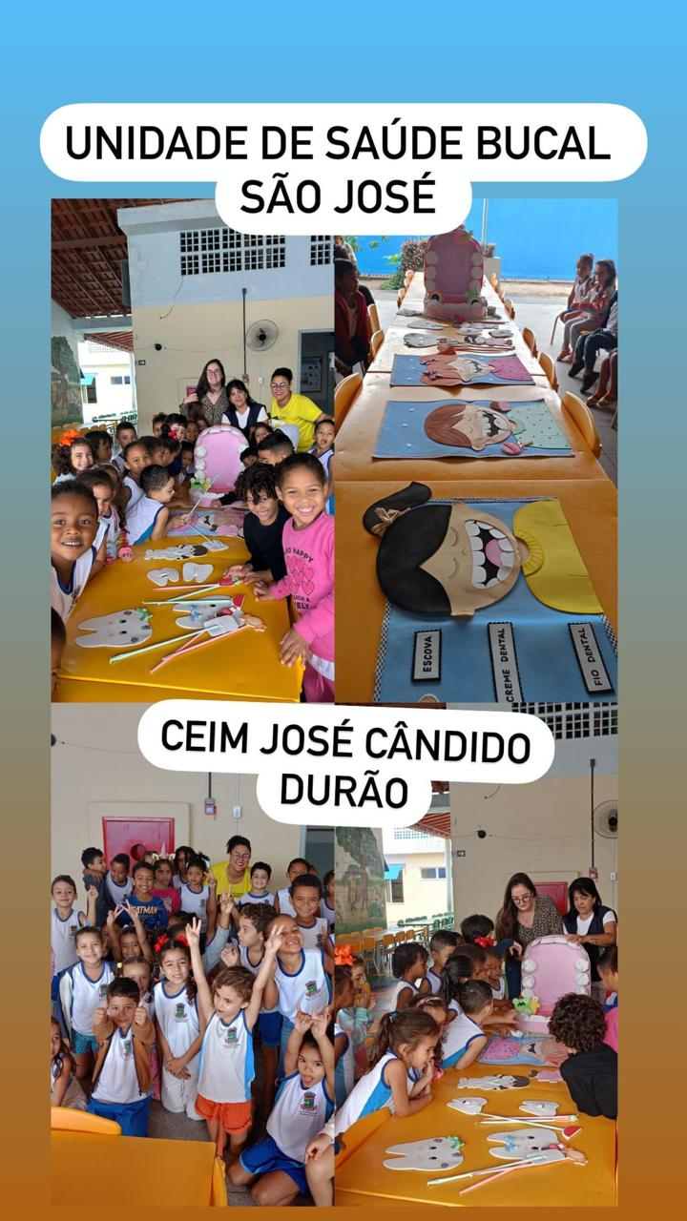
Prefeitura de Linhares
Secretaria Municipal de Saúde - FMS
Ação da Saúde Bucal nas Escolas:

Slide 34
Prefeitura de Linhares
Secretaria Municipal de Saúde - FMS
Seminário da Vigilância em Saúde:

Slide 35
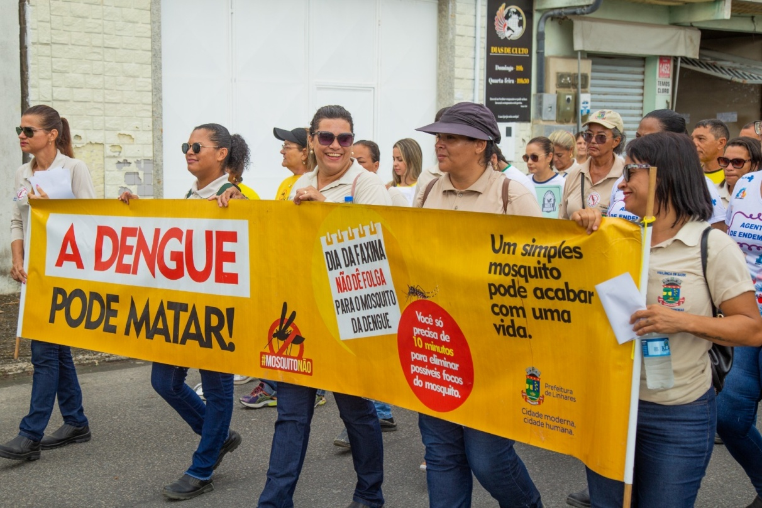
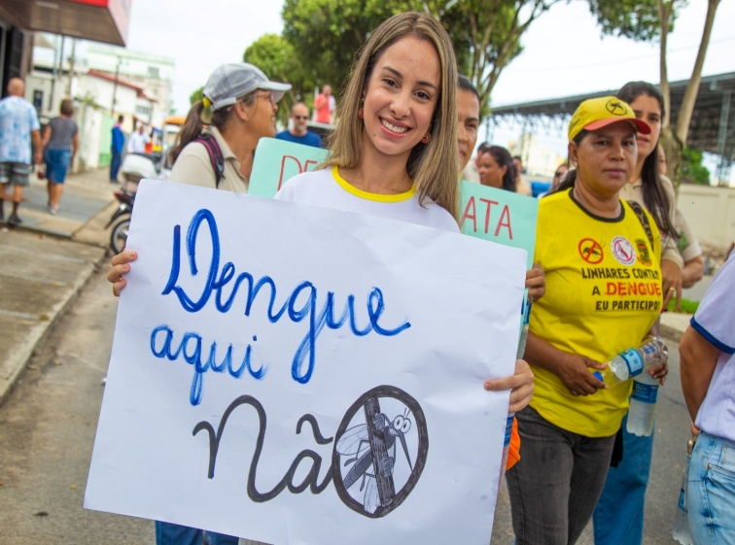
Prefeitura de Linhares
Secretaria Municipal de Saúde - FMS
Dia D: Caminhada de Conscientização e Combate ao Mosquito Aedes Aegyspti

Slide 36
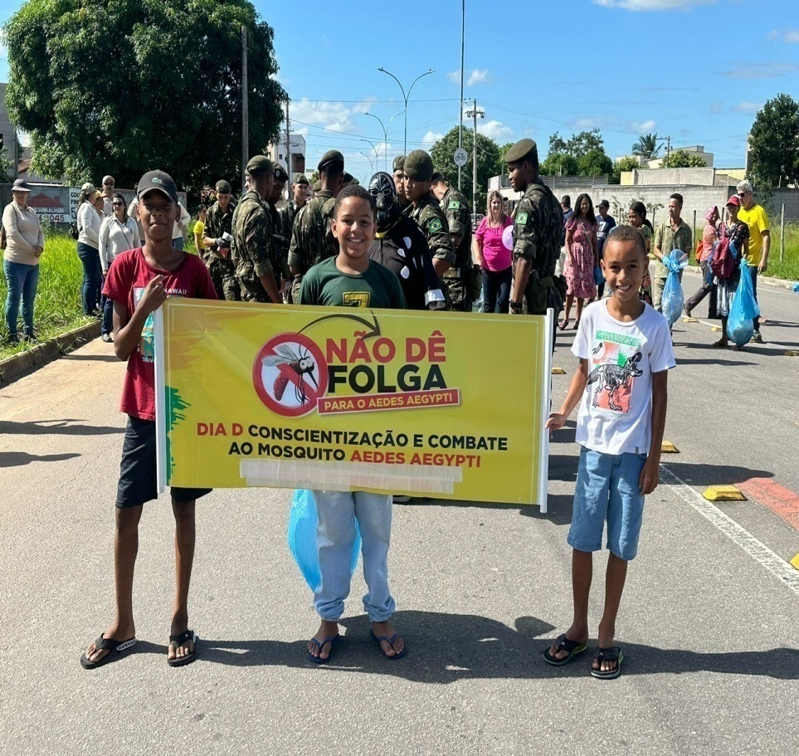
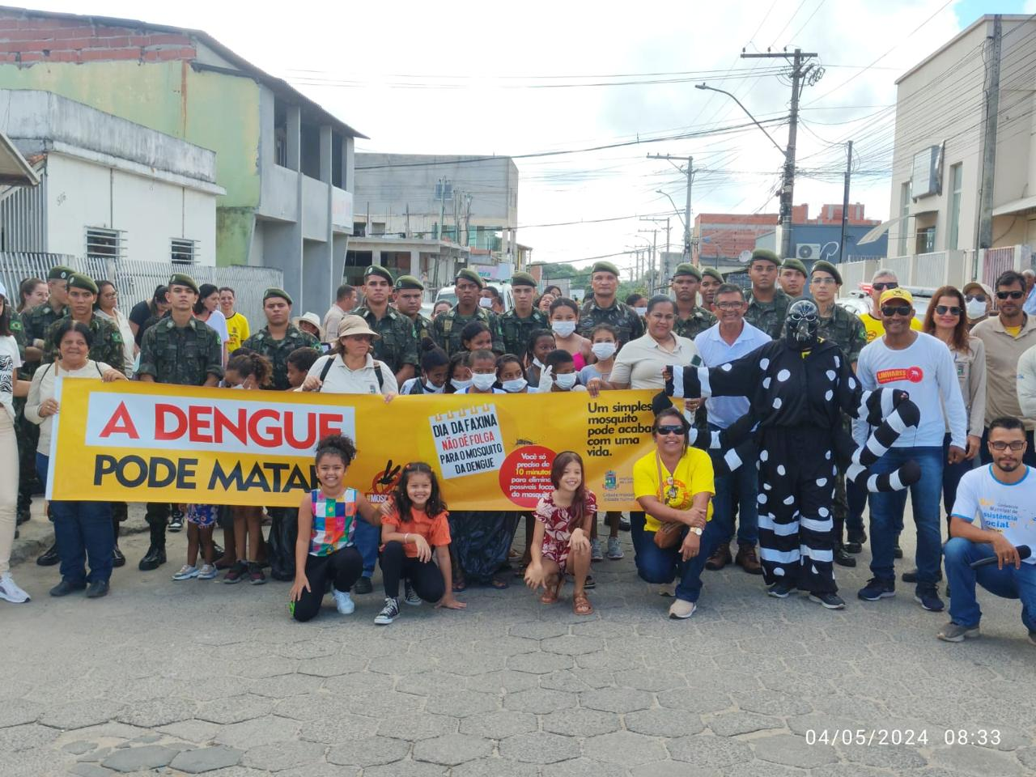
Prefeitura de Linhares
Secretaria Municipal de Saúde - FMS
Dia D: Caminhada de Conscientização e Combate ao Mosquito Aedes Aegyspti

Slide 37
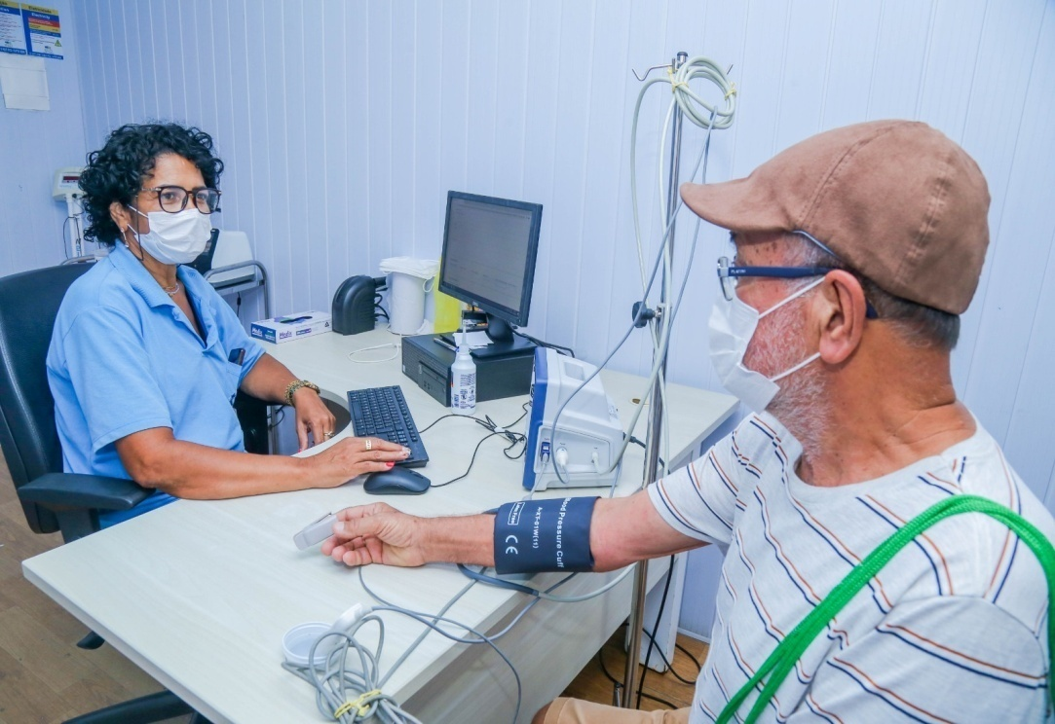
Prefeitura de Linhares
Secretaria Municipal de Saúde - FMS
Dengue:
Prefeitura mantém salas de hidratação nas 35 unidades de saúde de Linhares

Slide 38
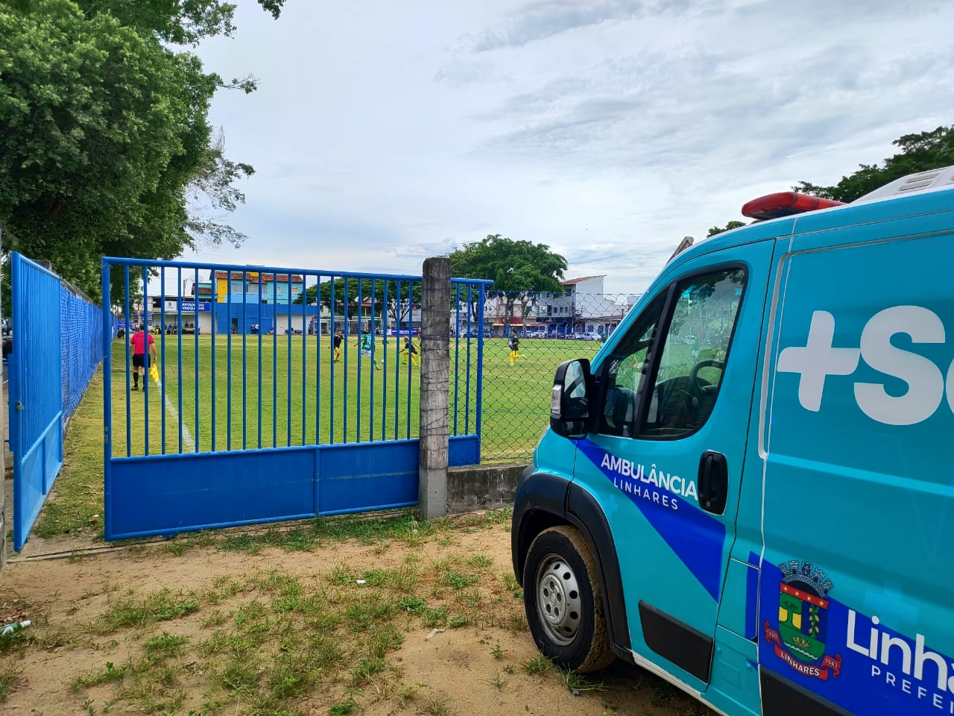
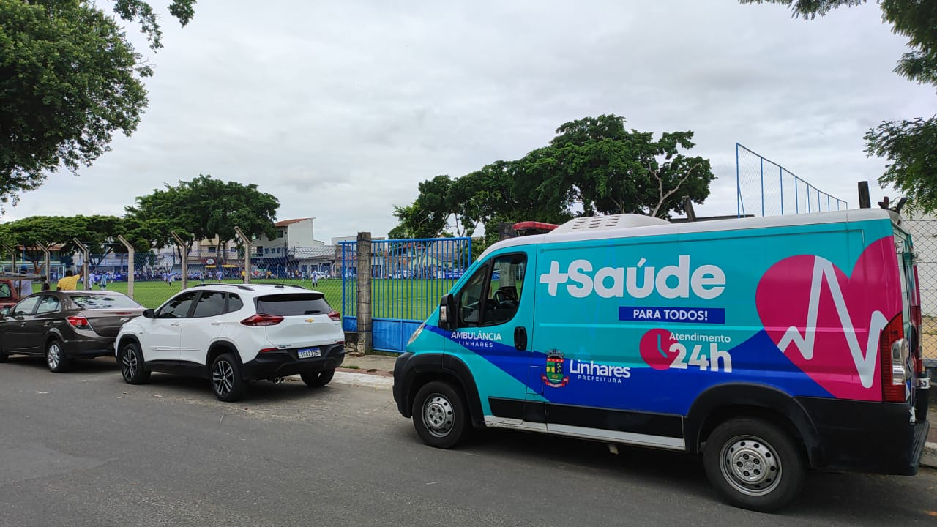
Prefeitura de Linhares
Secretaria Municipal de Saúde - FMS
Evento Arena futebol:

Slide 39
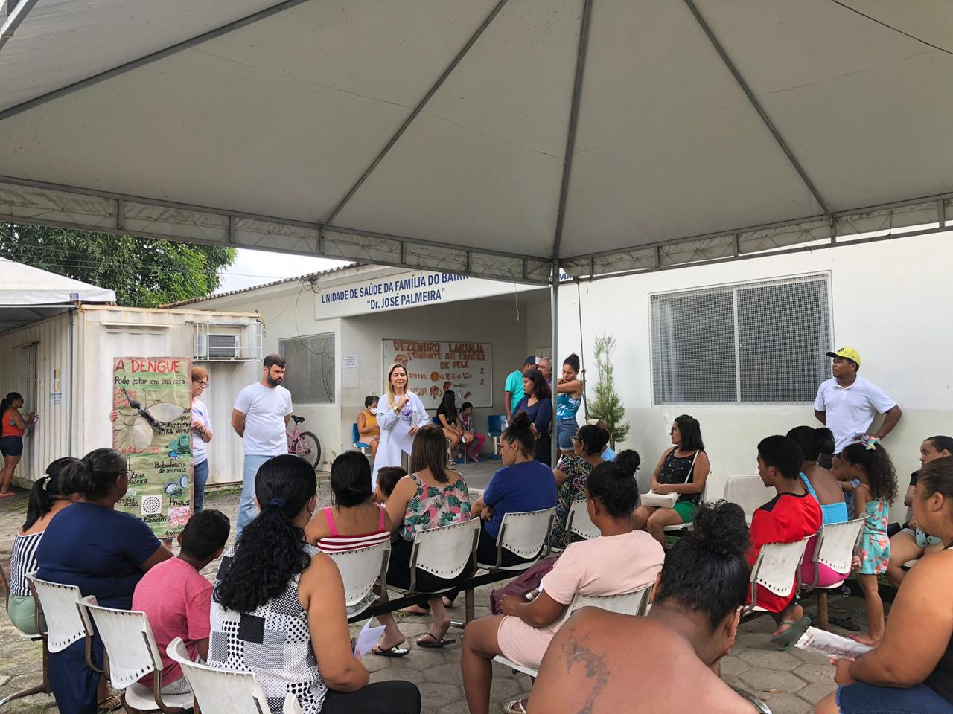
Prefeitura de Linhares
Secretaria Municipal de Saúde - FMS
Palestras sobre a dengue: Unidade do Canivete

Slide 40
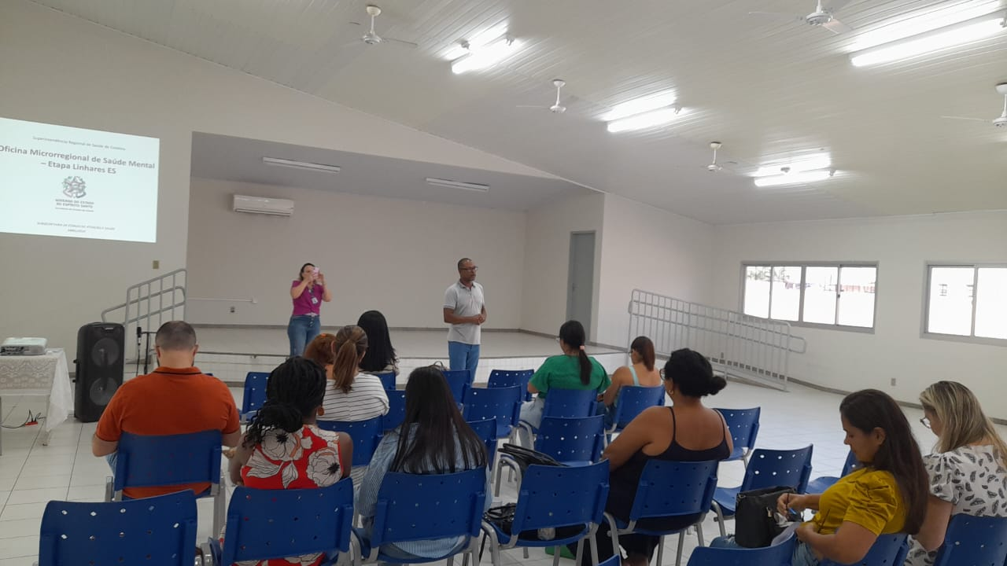
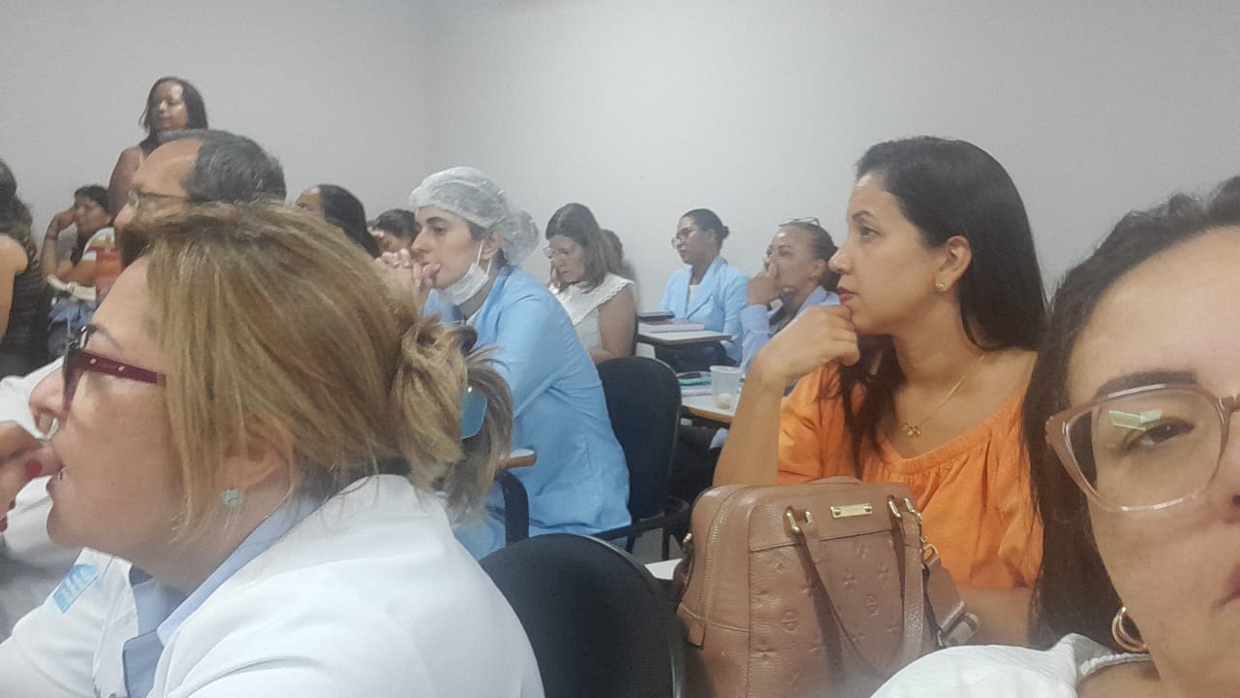
Prefeitura de Linhares
Secretaria Municipal de Saúde - FMS
Oficina Regional de Saúde Mental
Reunião SESA / Rio doce: Atendimento de gestante em saúde mental.

Slide 41
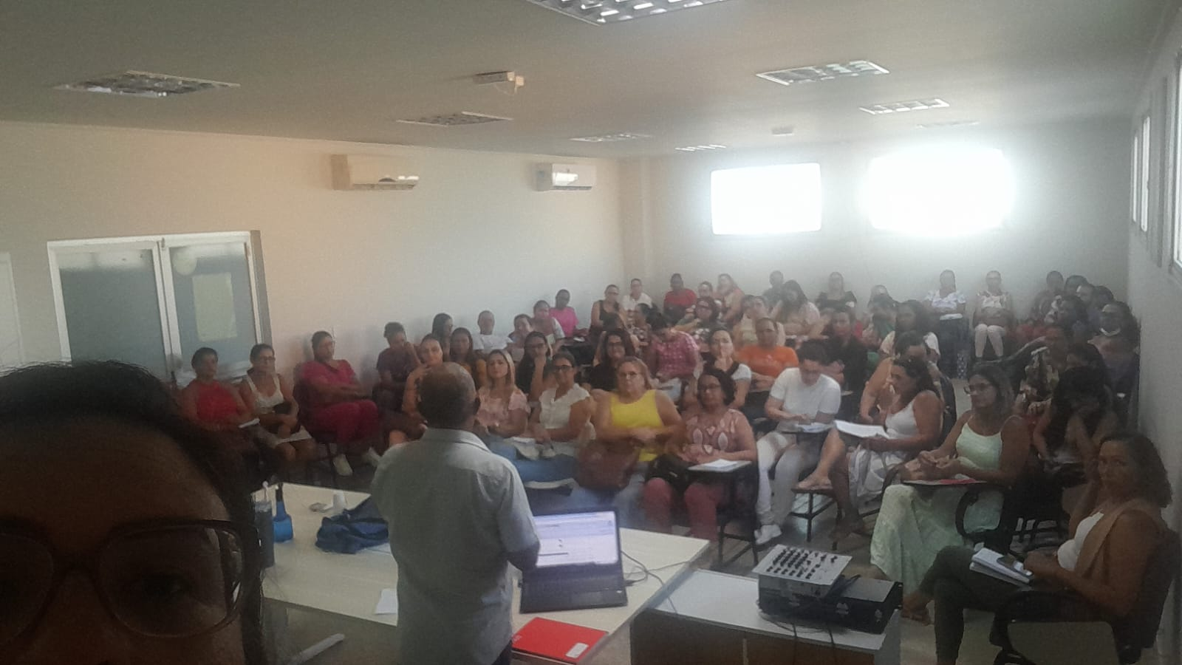
Prefeitura de Linhares
Secretaria Municipal de Saúde - FMS
Apresentação:
Fluxo Saúde Mental aos Enfermeiros e Reguladores das UBS

Slide 42
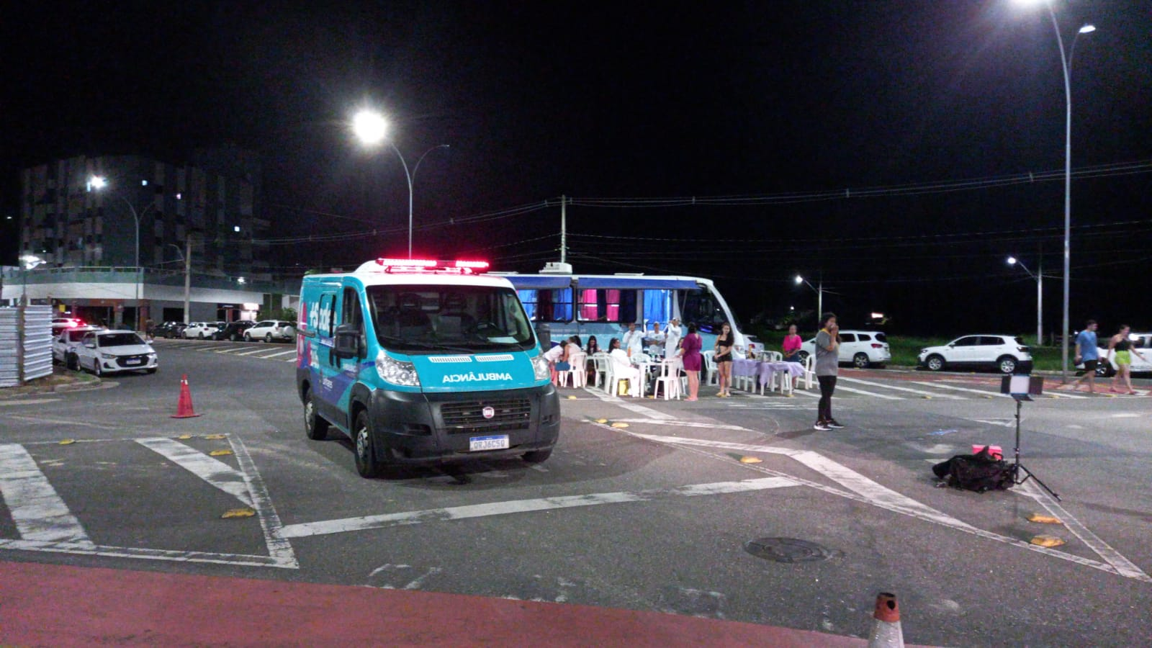
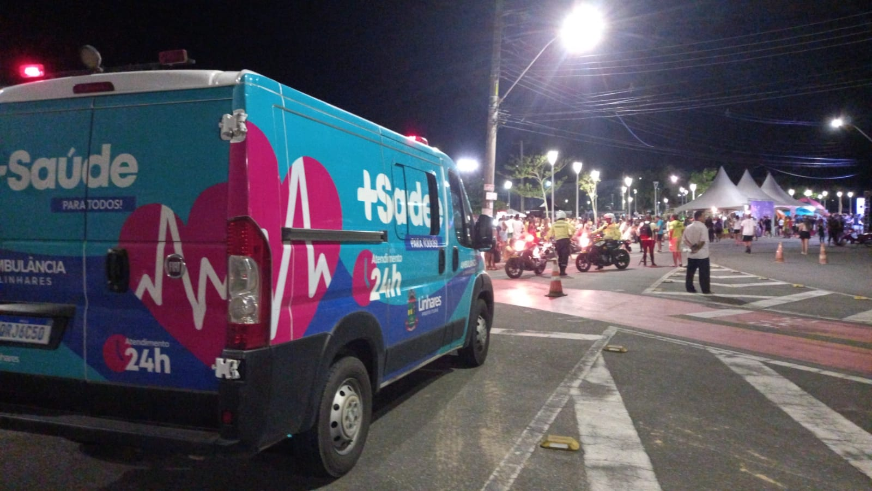
Prefeitura de Linhares
Secretaria Municipal de Saúde - FMS
Corrida da Mulher:

Slide 43
Prefeitura de Linhares
Secretaria Municipal de Saúde - FMS
Apresentação:
Fluxo Saúde Mental aos Enfermeiros e Reguladores das UBS

Slide 44
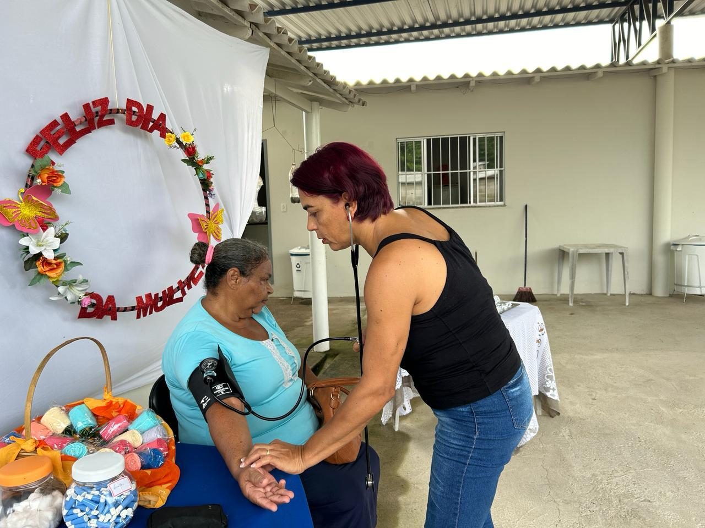
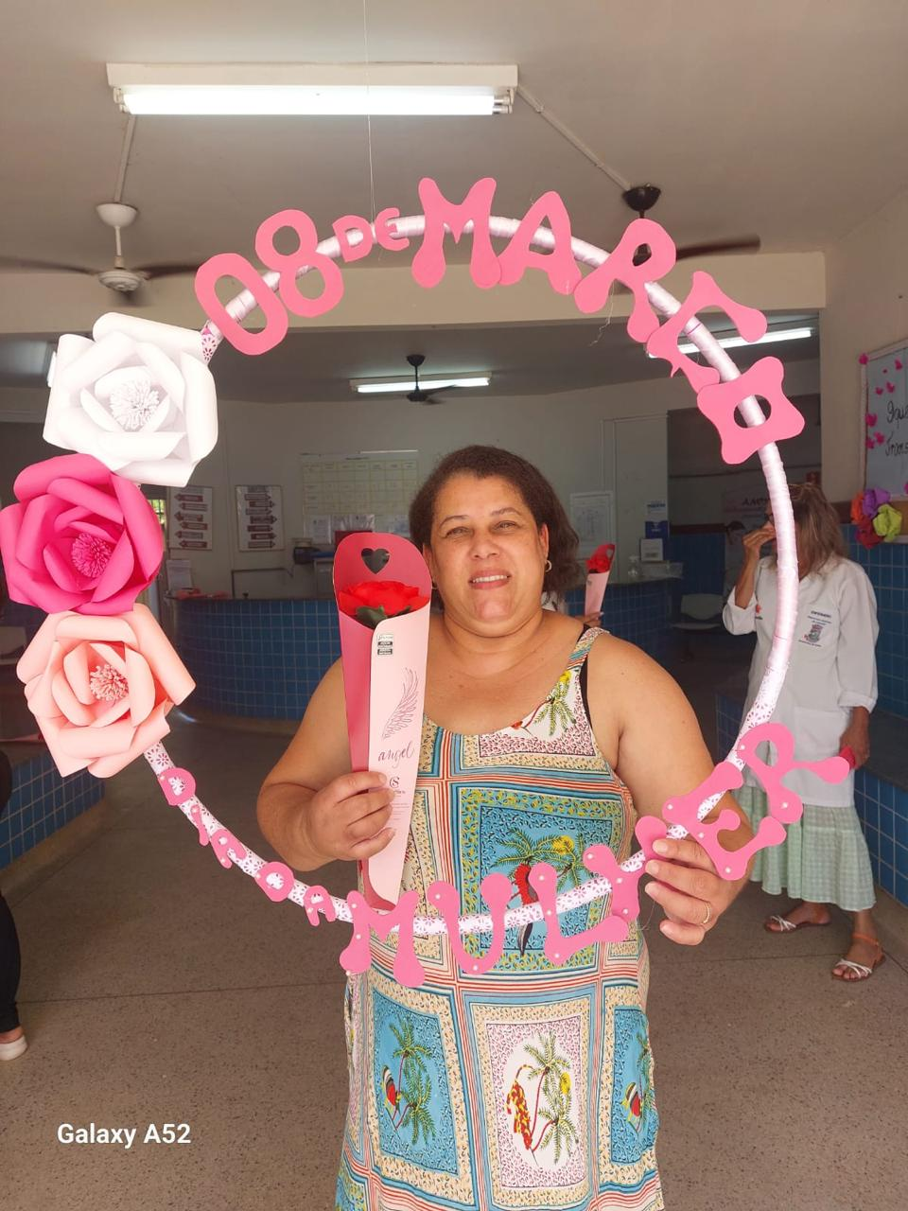
Prefeitura de Linhares
Secretaria Municipal de Saúde - FMS
Dia da Mulheres:

Slide 45
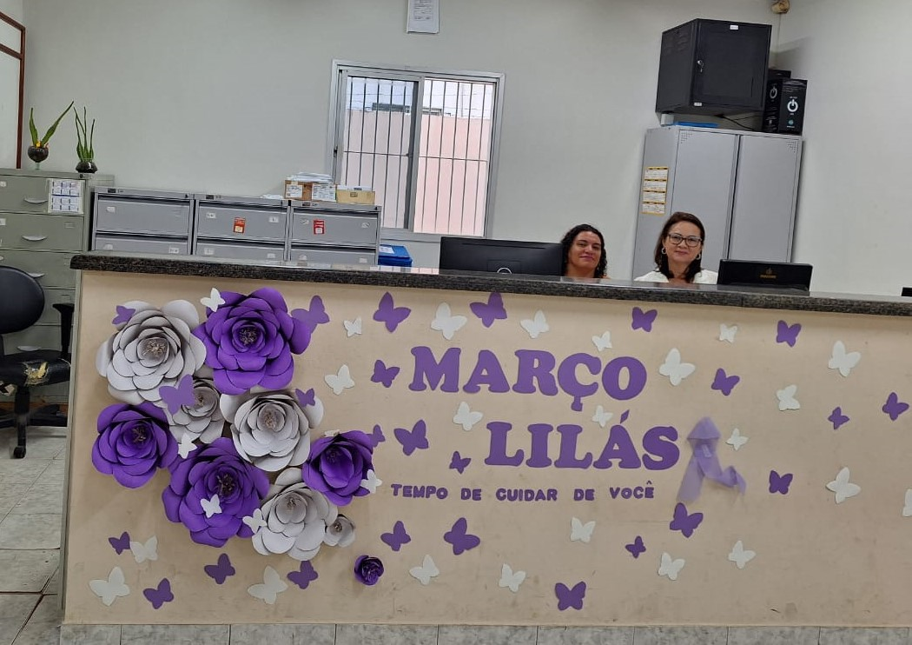
Prefeitura de Linhares
Secretaria Municipal de Saúde - FMS
Março Lilás:

Slide 46
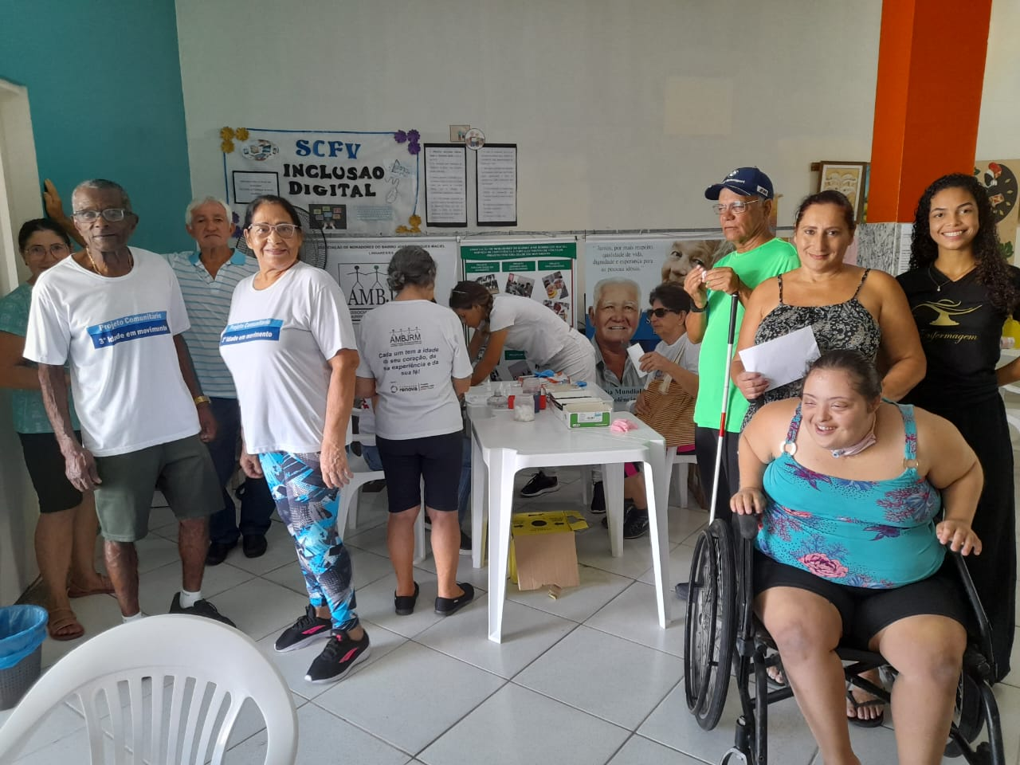
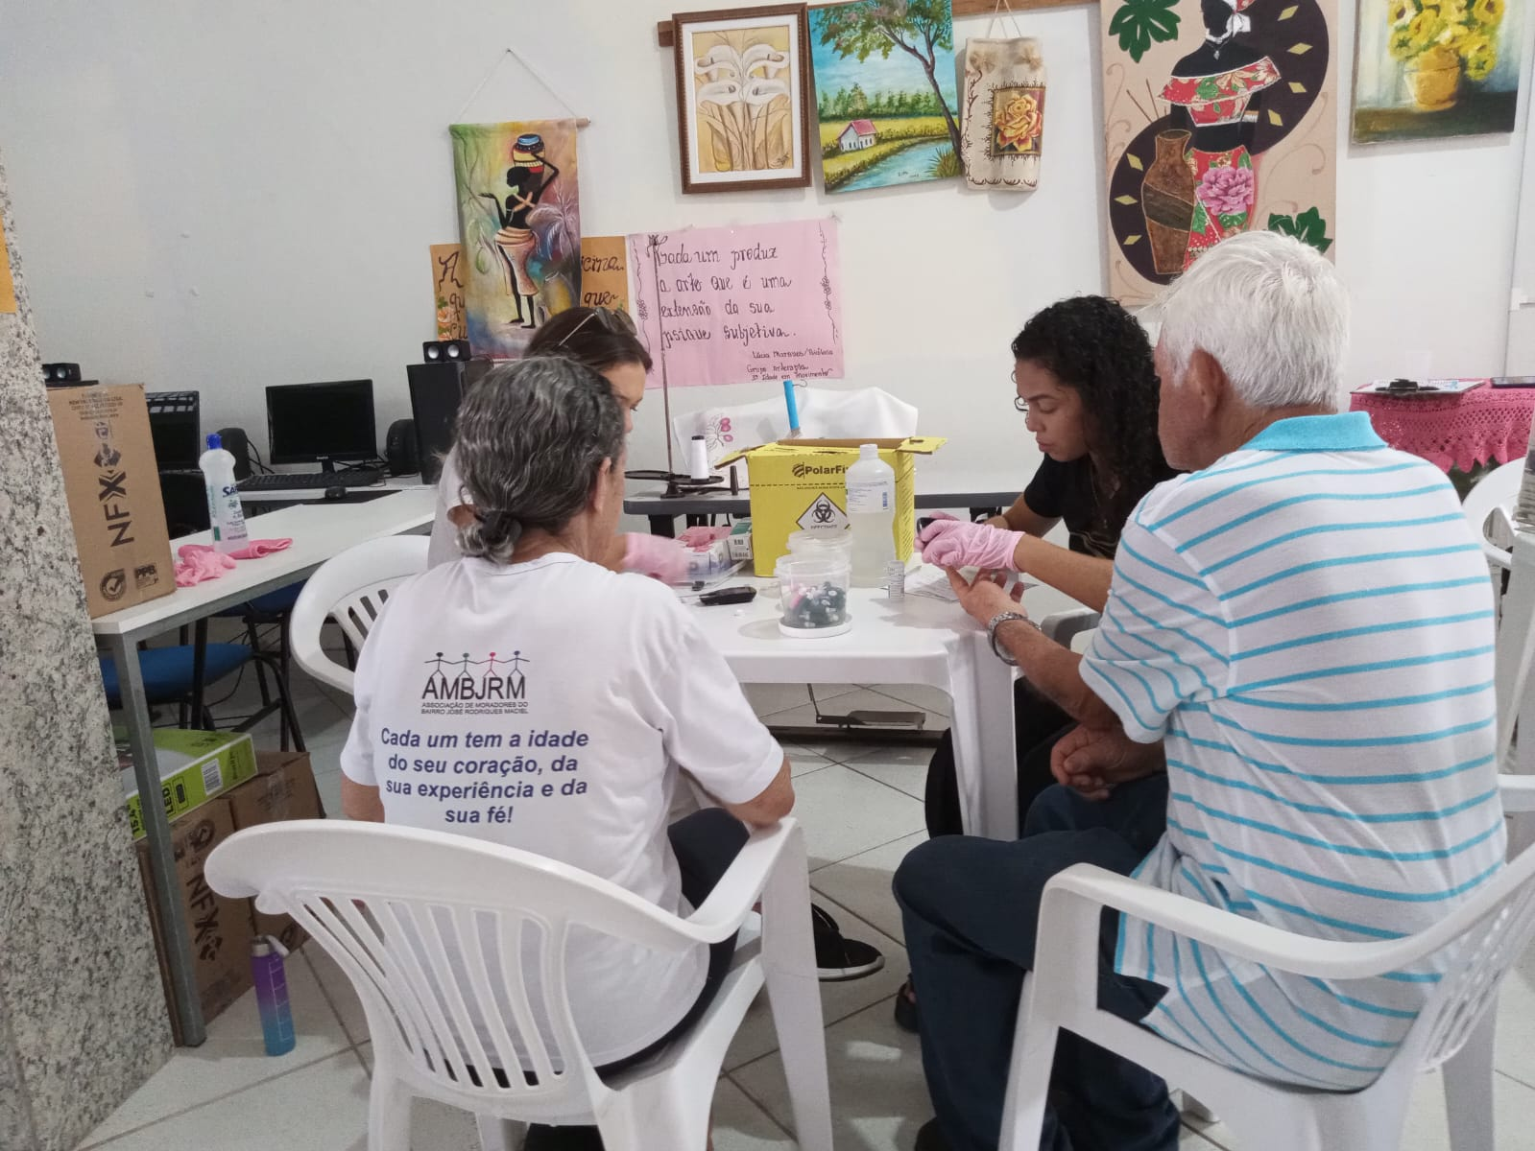
Prefeitura de Linhares
Secretaria Municipal de Saúde - FMS
Ação em saúde:
Associação do Idoso

Slide 47
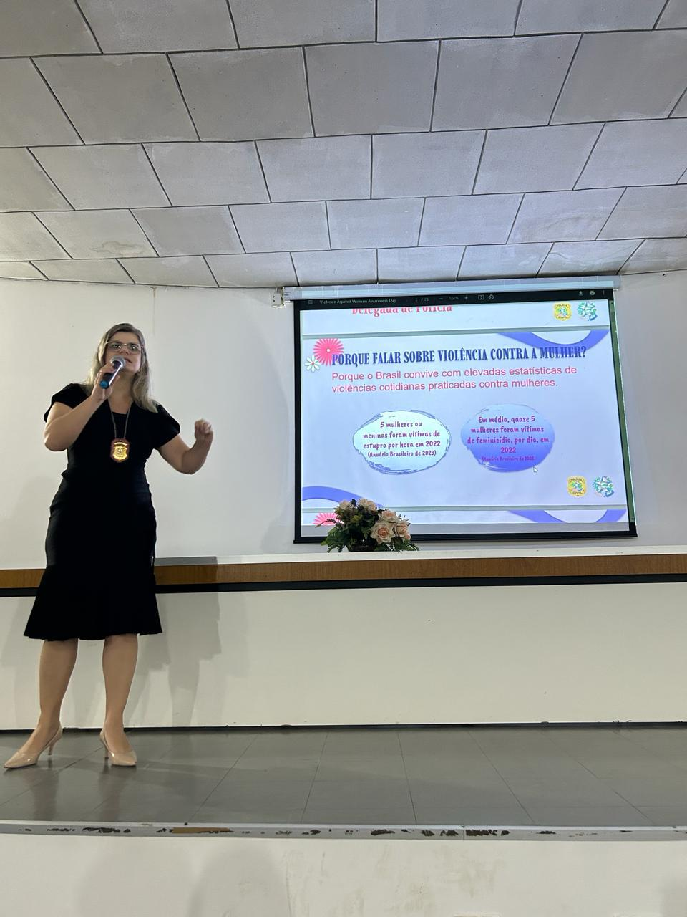
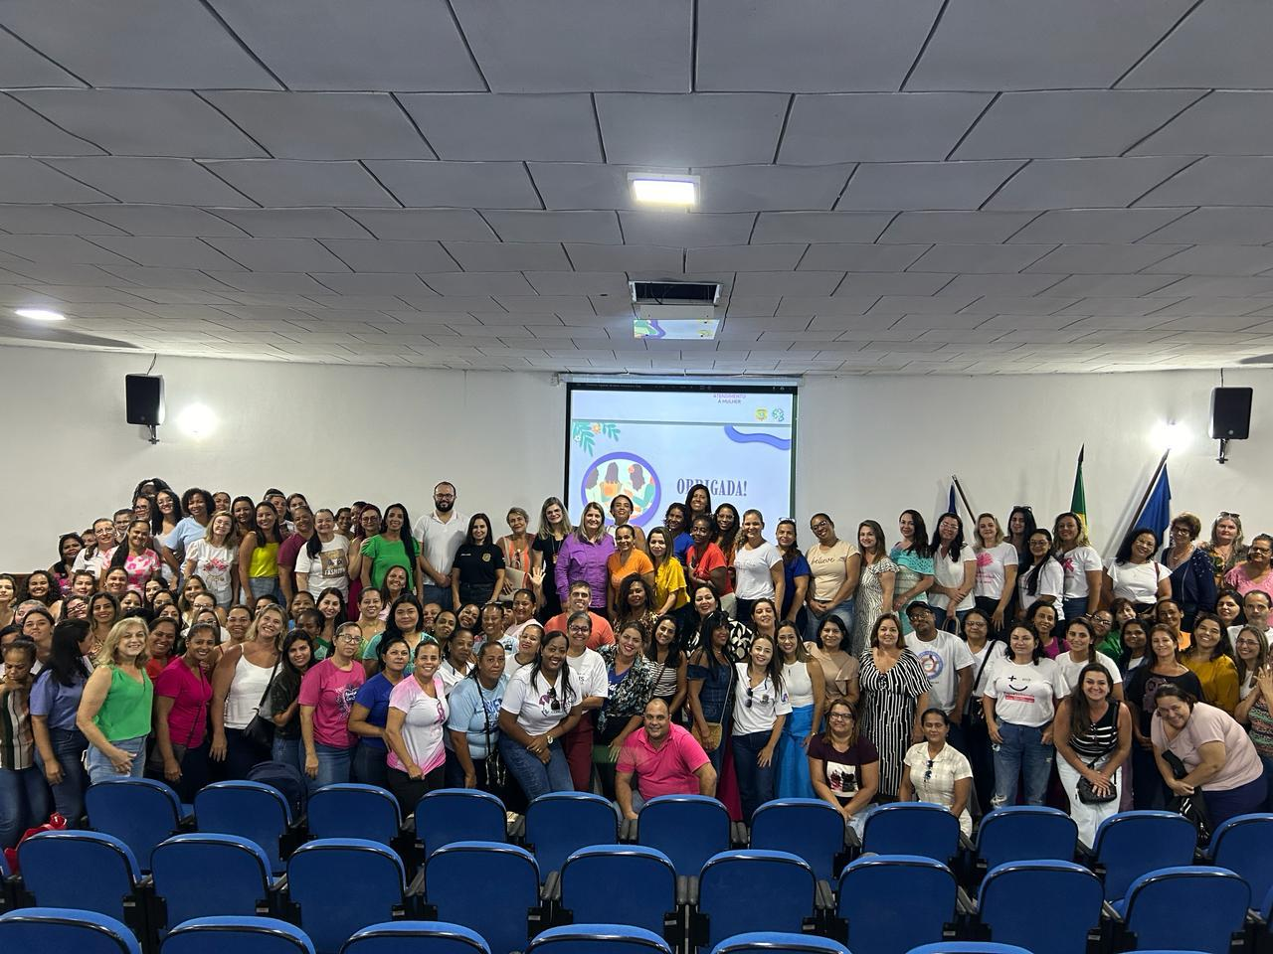
Prefeitura de Linhares
Secretaria Municipal de Saúde - FMS
Evento Dia da Mulher:
Violência contra a Mulher

Slide 48
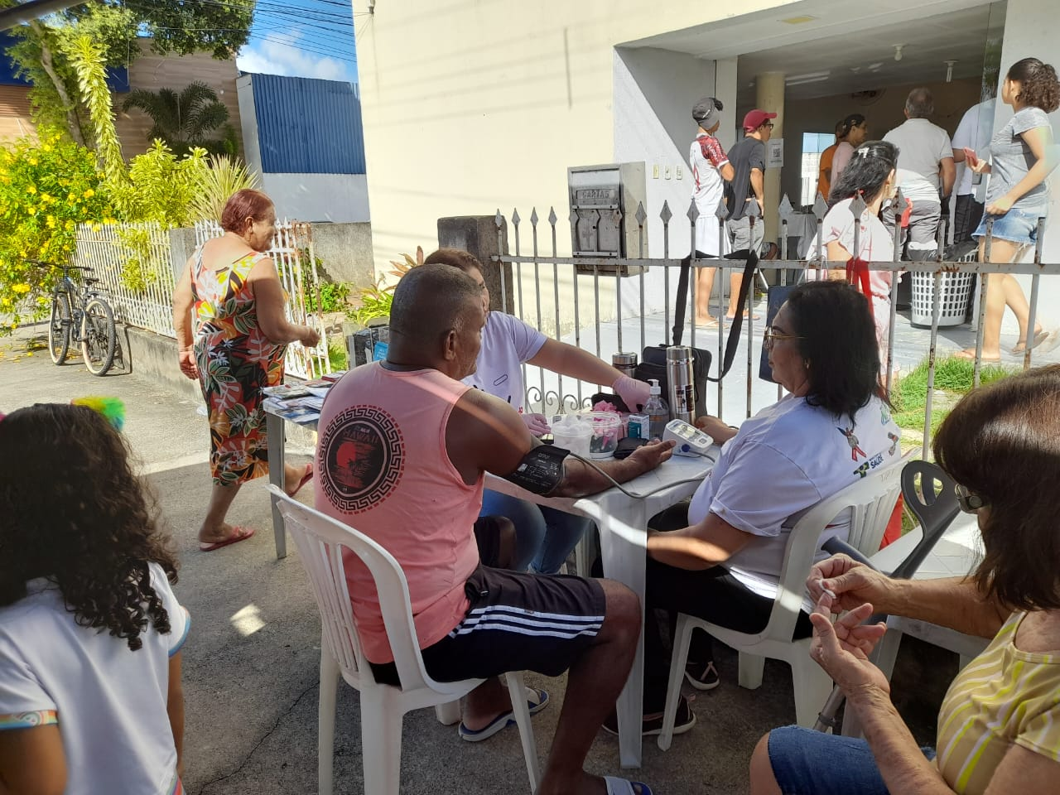
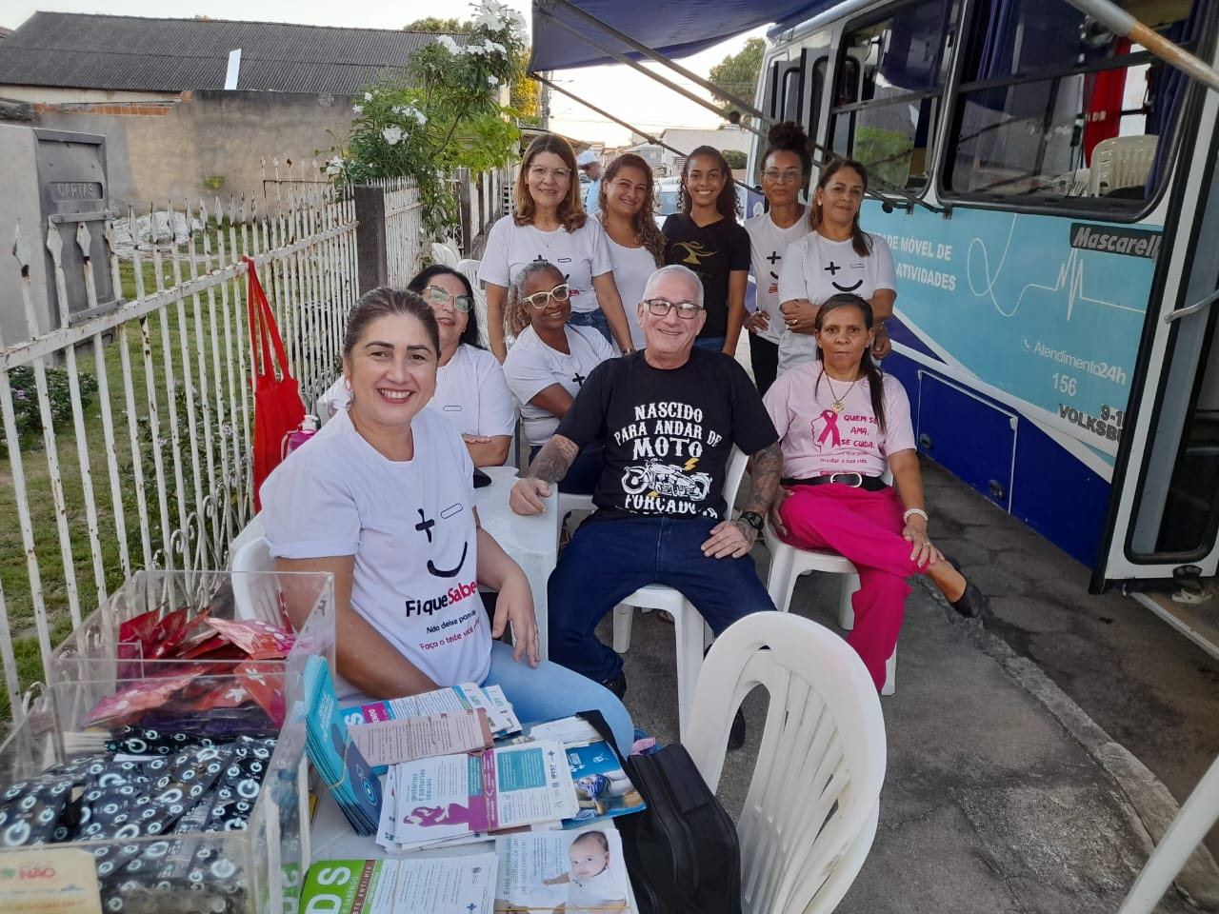
Prefeitura de Linhares
Secretaria Municipal de Saúde - FMS
Ação em saúde:
Igreja Metodista no Bairro Shell

Slide 49
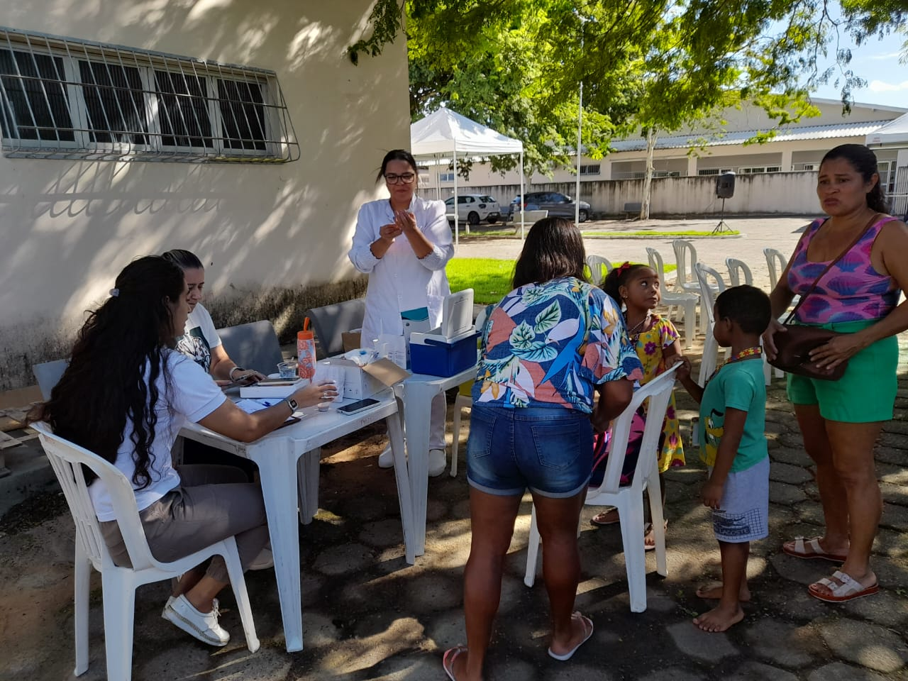
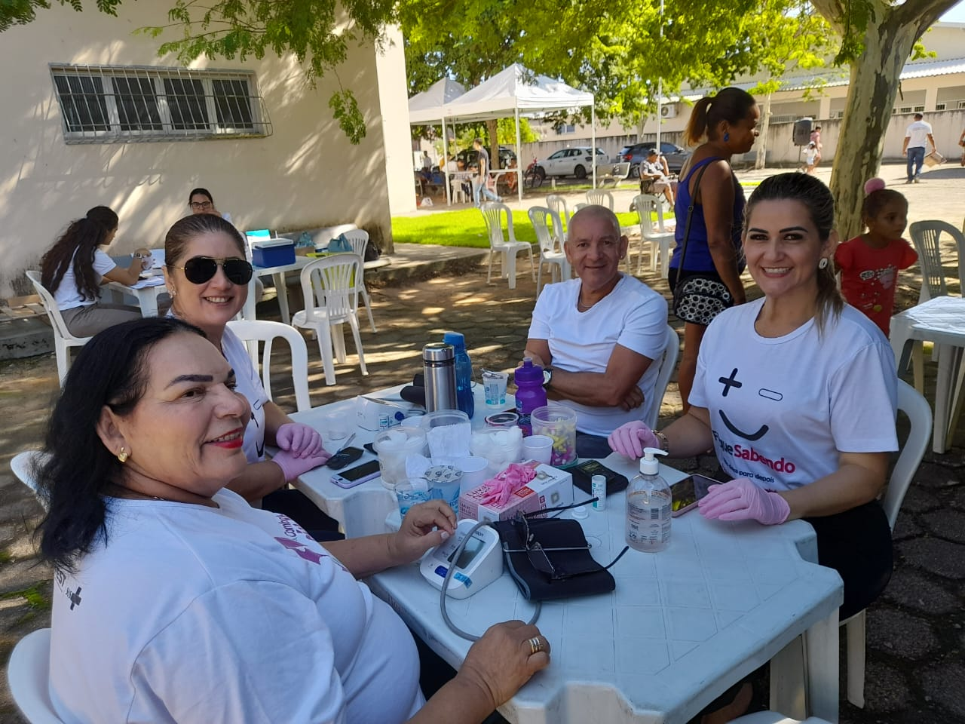
Prefeitura de Linhares
Secretaria Municipal de Saúde - FMS
Ação em saúde:
Ação Social no CRAS Interlagos

Slide 50
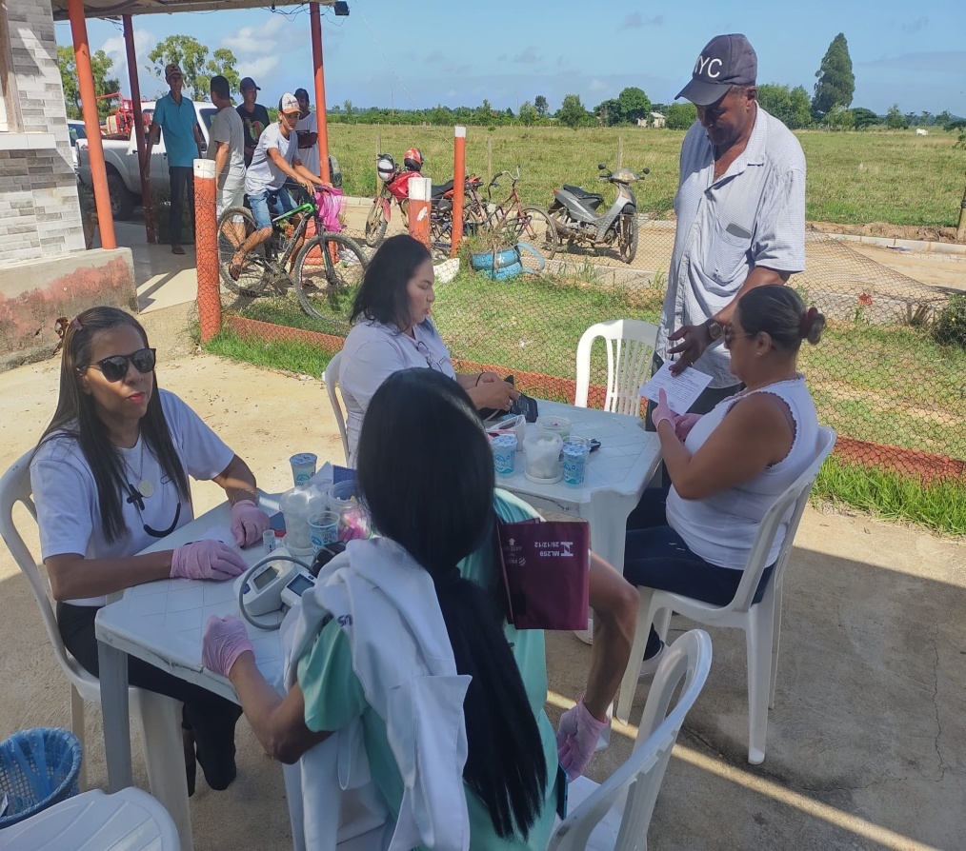
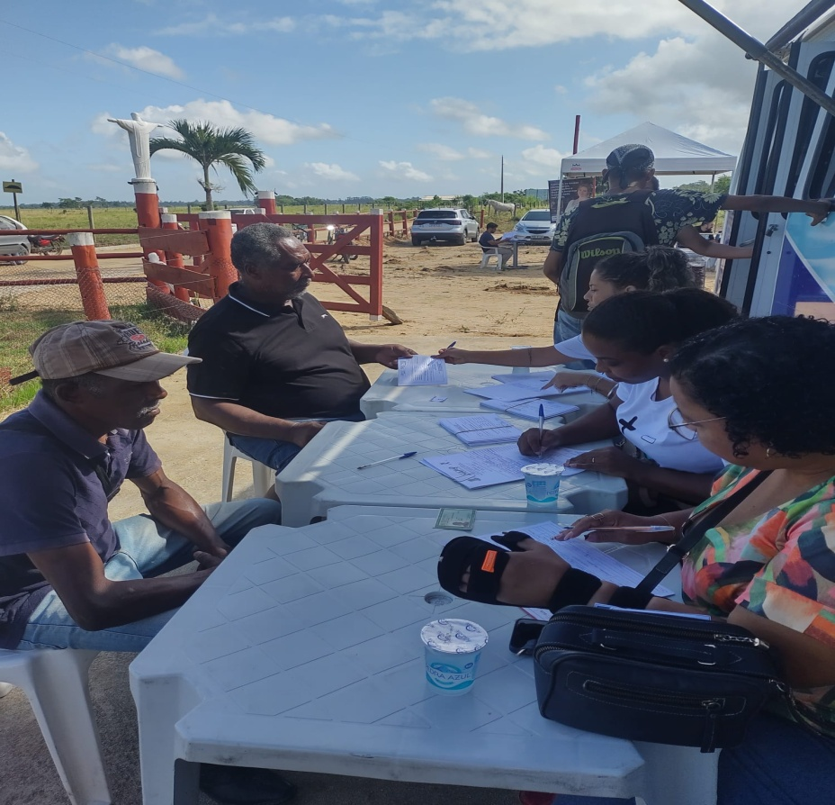
Prefeitura de Linhares
Secretaria Municipal de Saúde - FMS
Ação em saúde:
Ação Social no CRAS Interlagos

